Slide 1
Bienvenue à HandiConsult34
Accueillir et accompagner vos soins
VISITE VITUELLE – DIAPORAMA PHOTOS

Slide 2
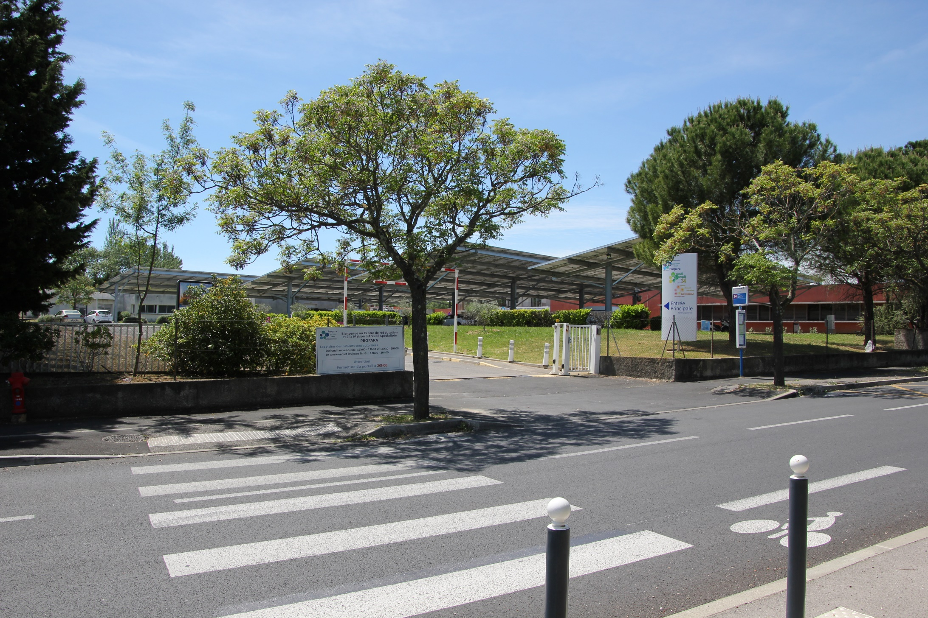
Arrivée par la rue du Caducée : Entrée

Slide 3
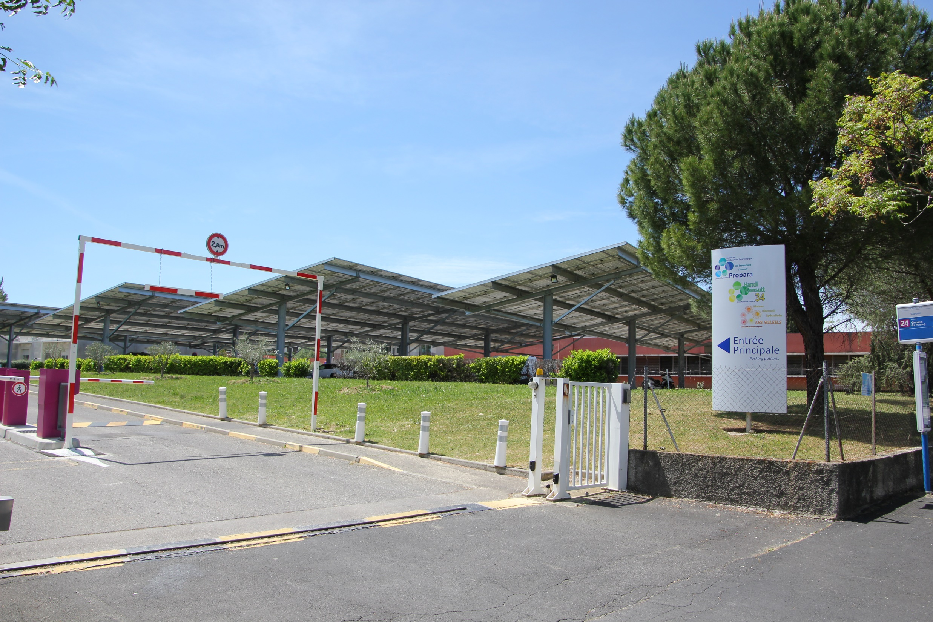
Arrivée par la rue du Caducée : Entrée

Slide 4
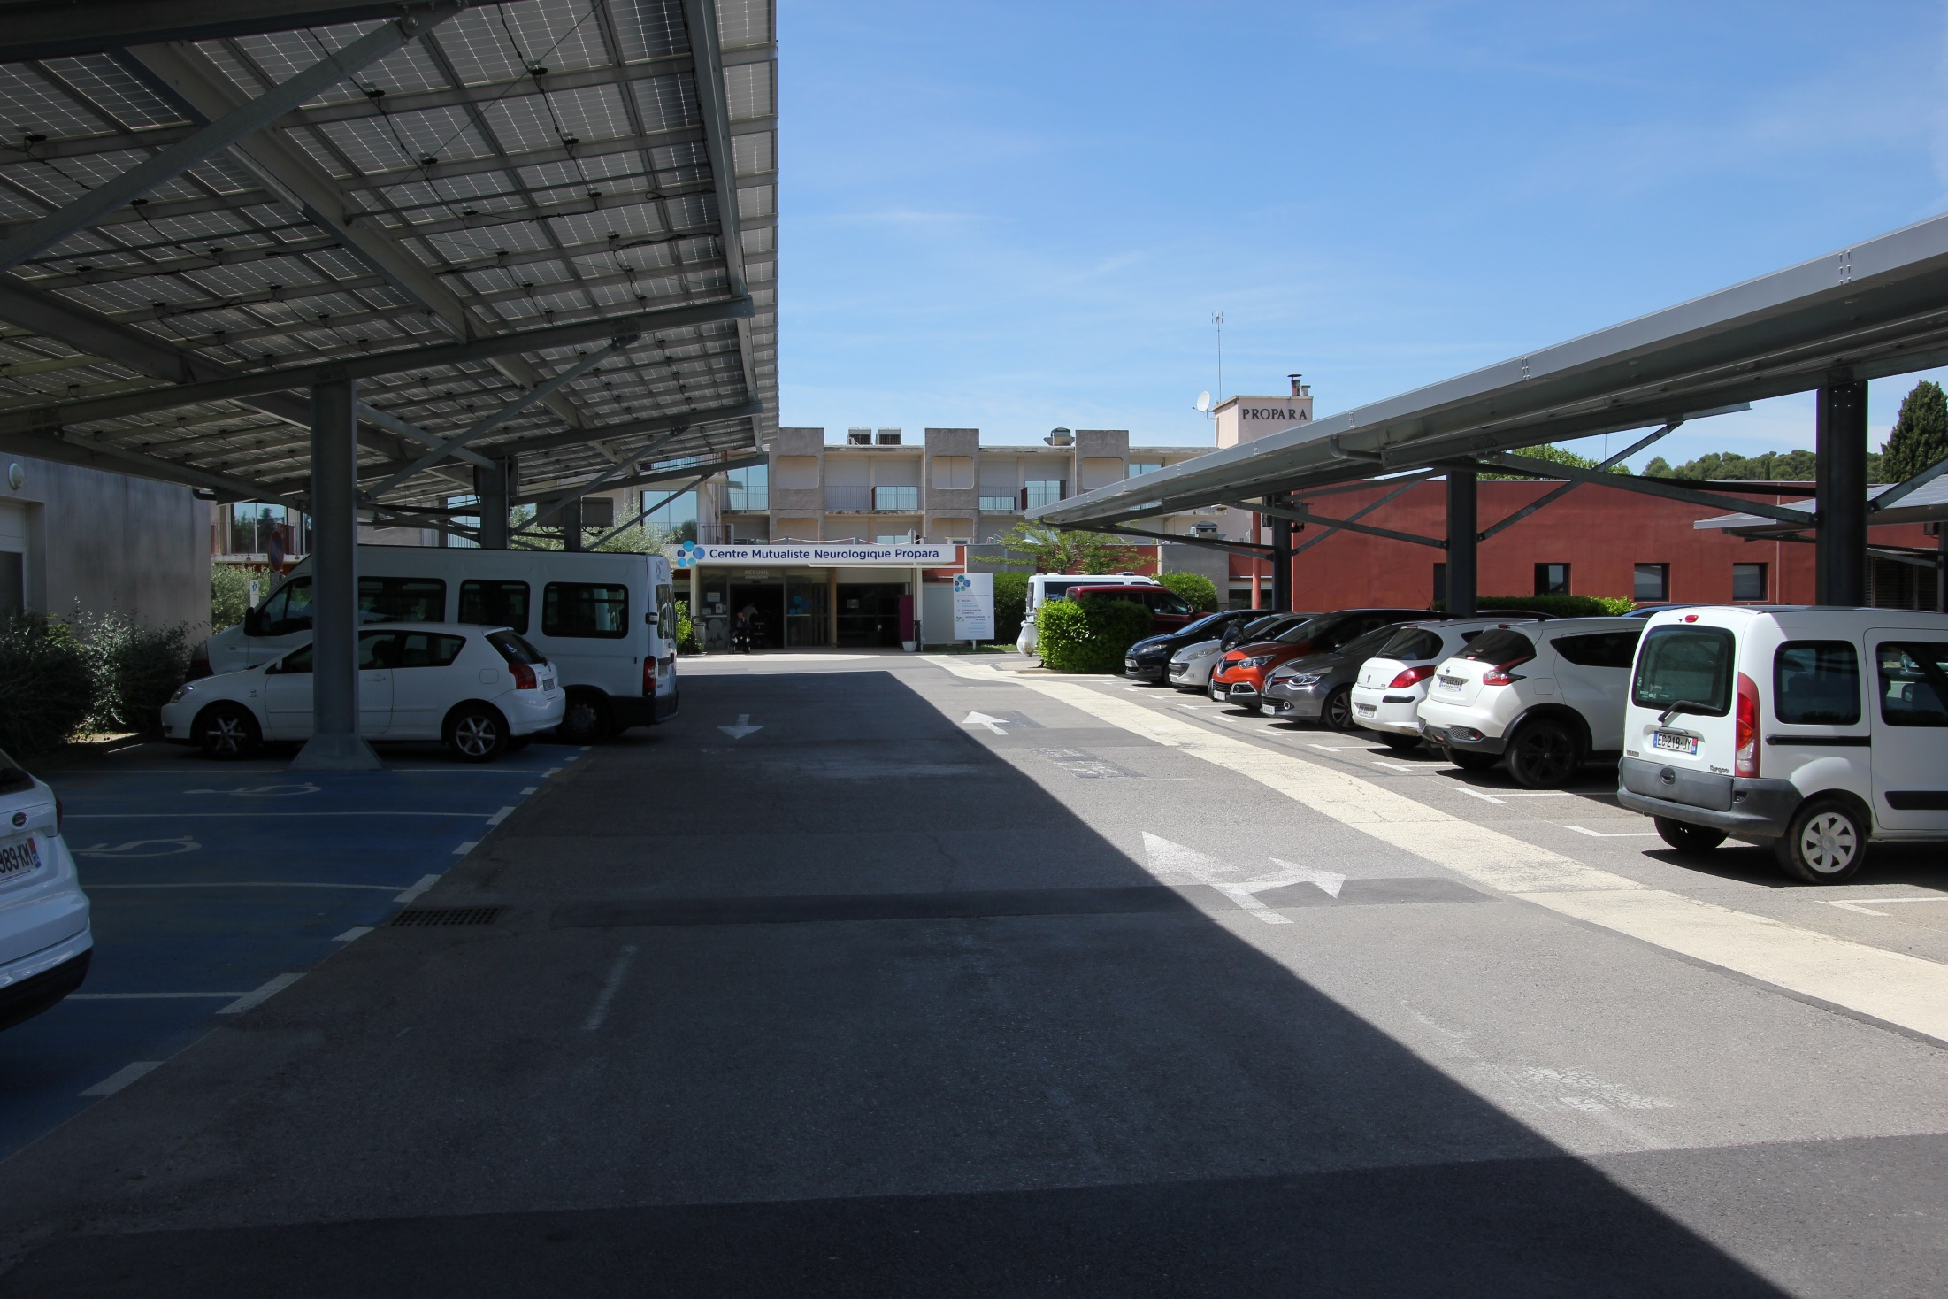
Parking d’arrivée vers l’accueil

Slide 5
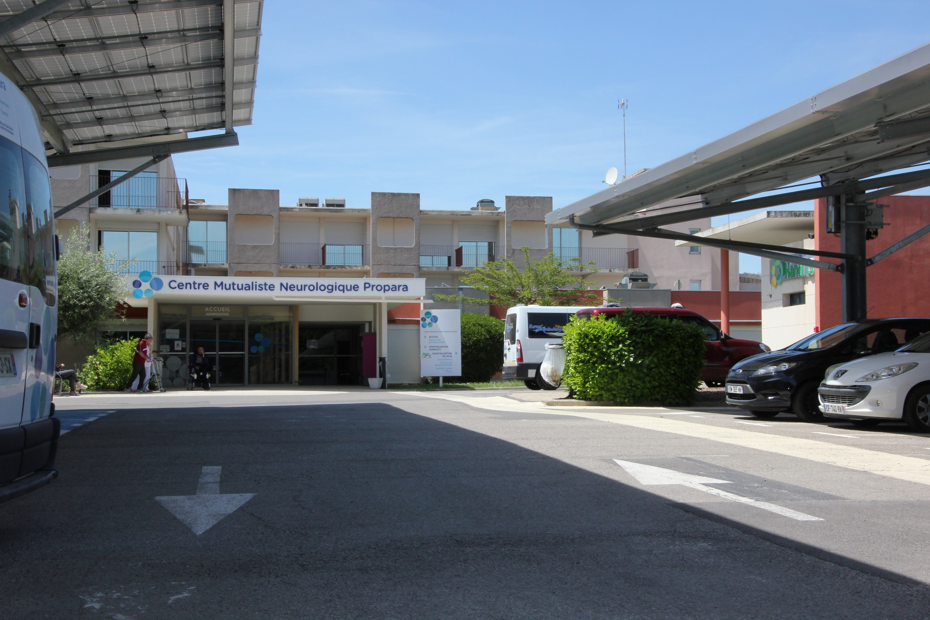

Slide 6
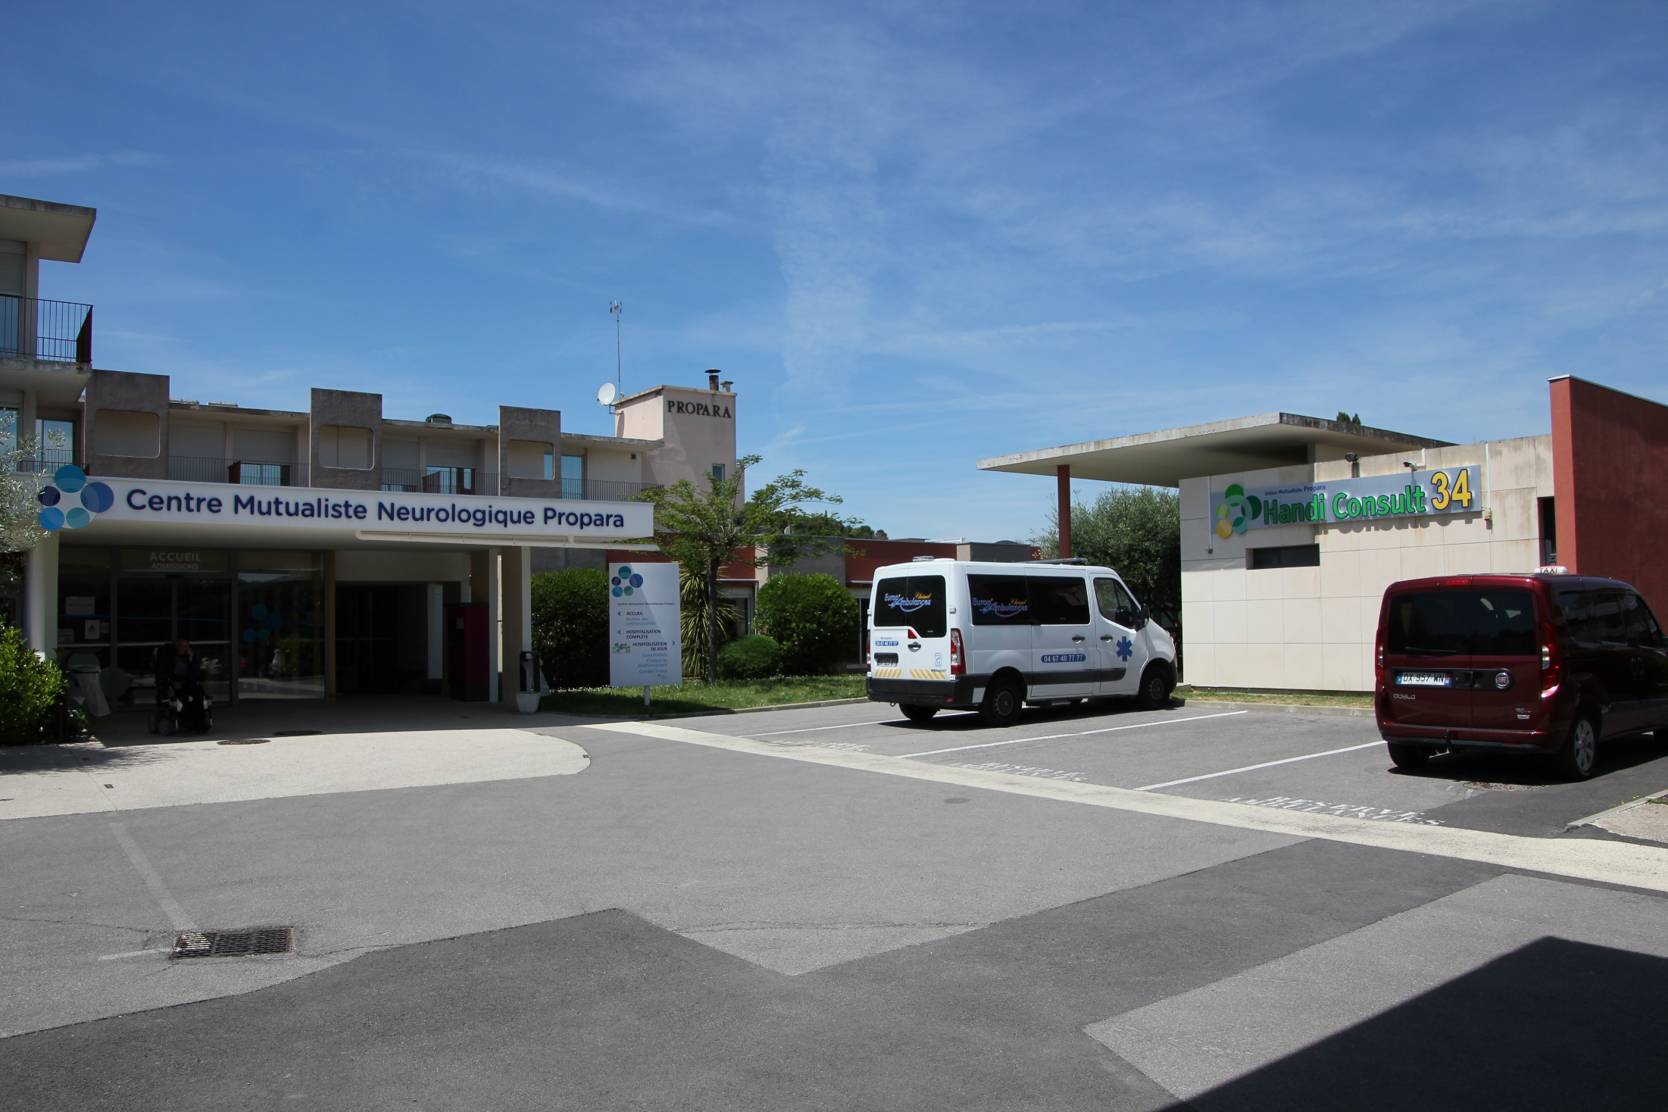
Cours d’accueil : HandiConsult est à droite

Slide 7
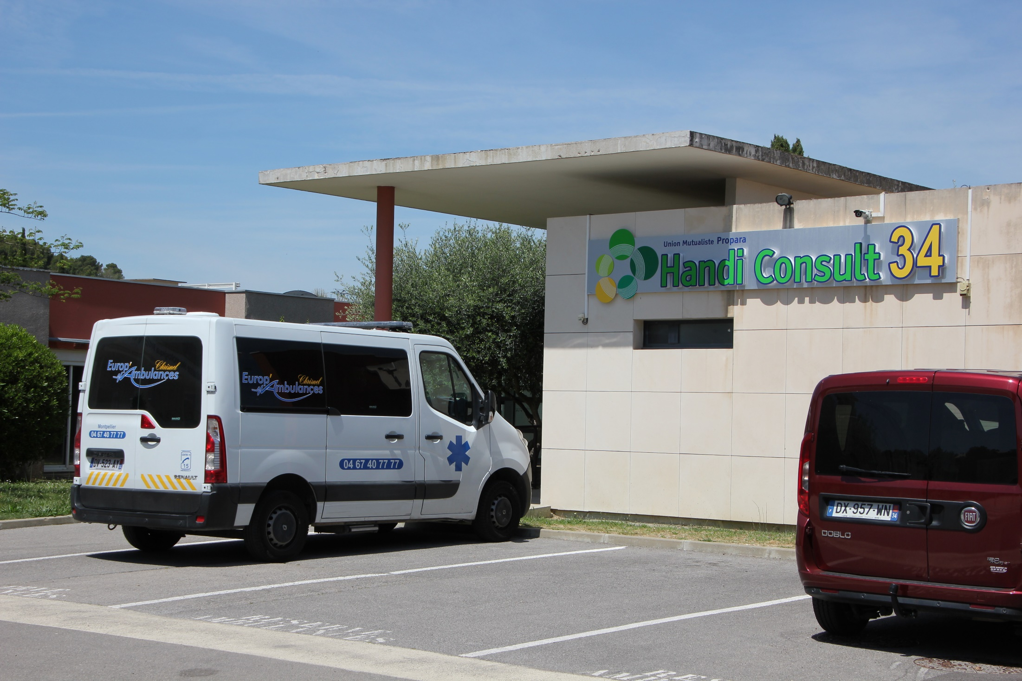
Cours d’accueil : HandiConsult est à droite

Slide 8
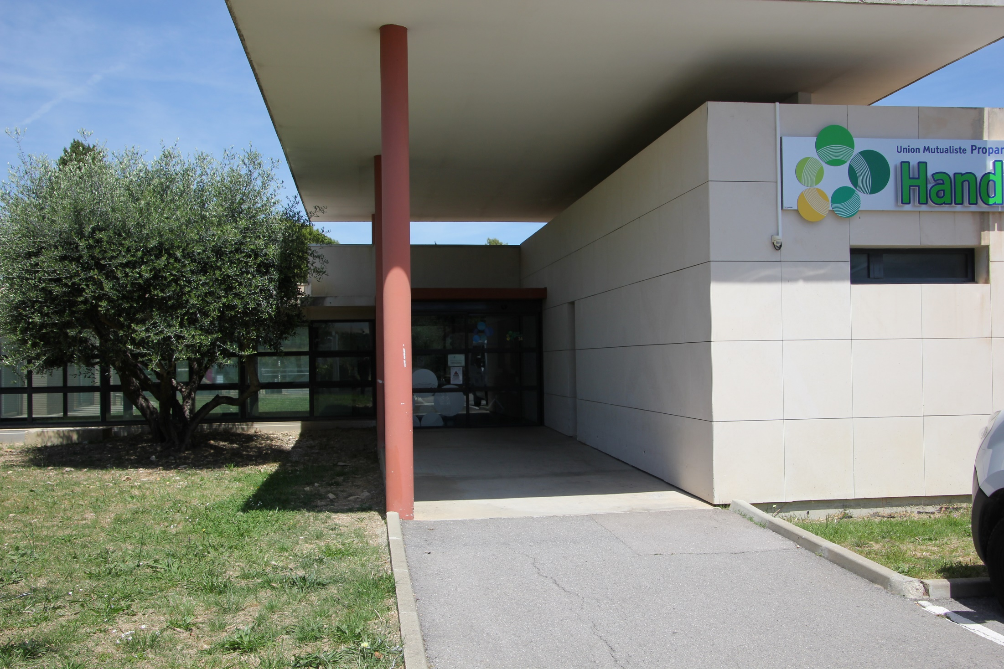
Entrée HandiConsult34 (et hospit. de jour)

Slide 9
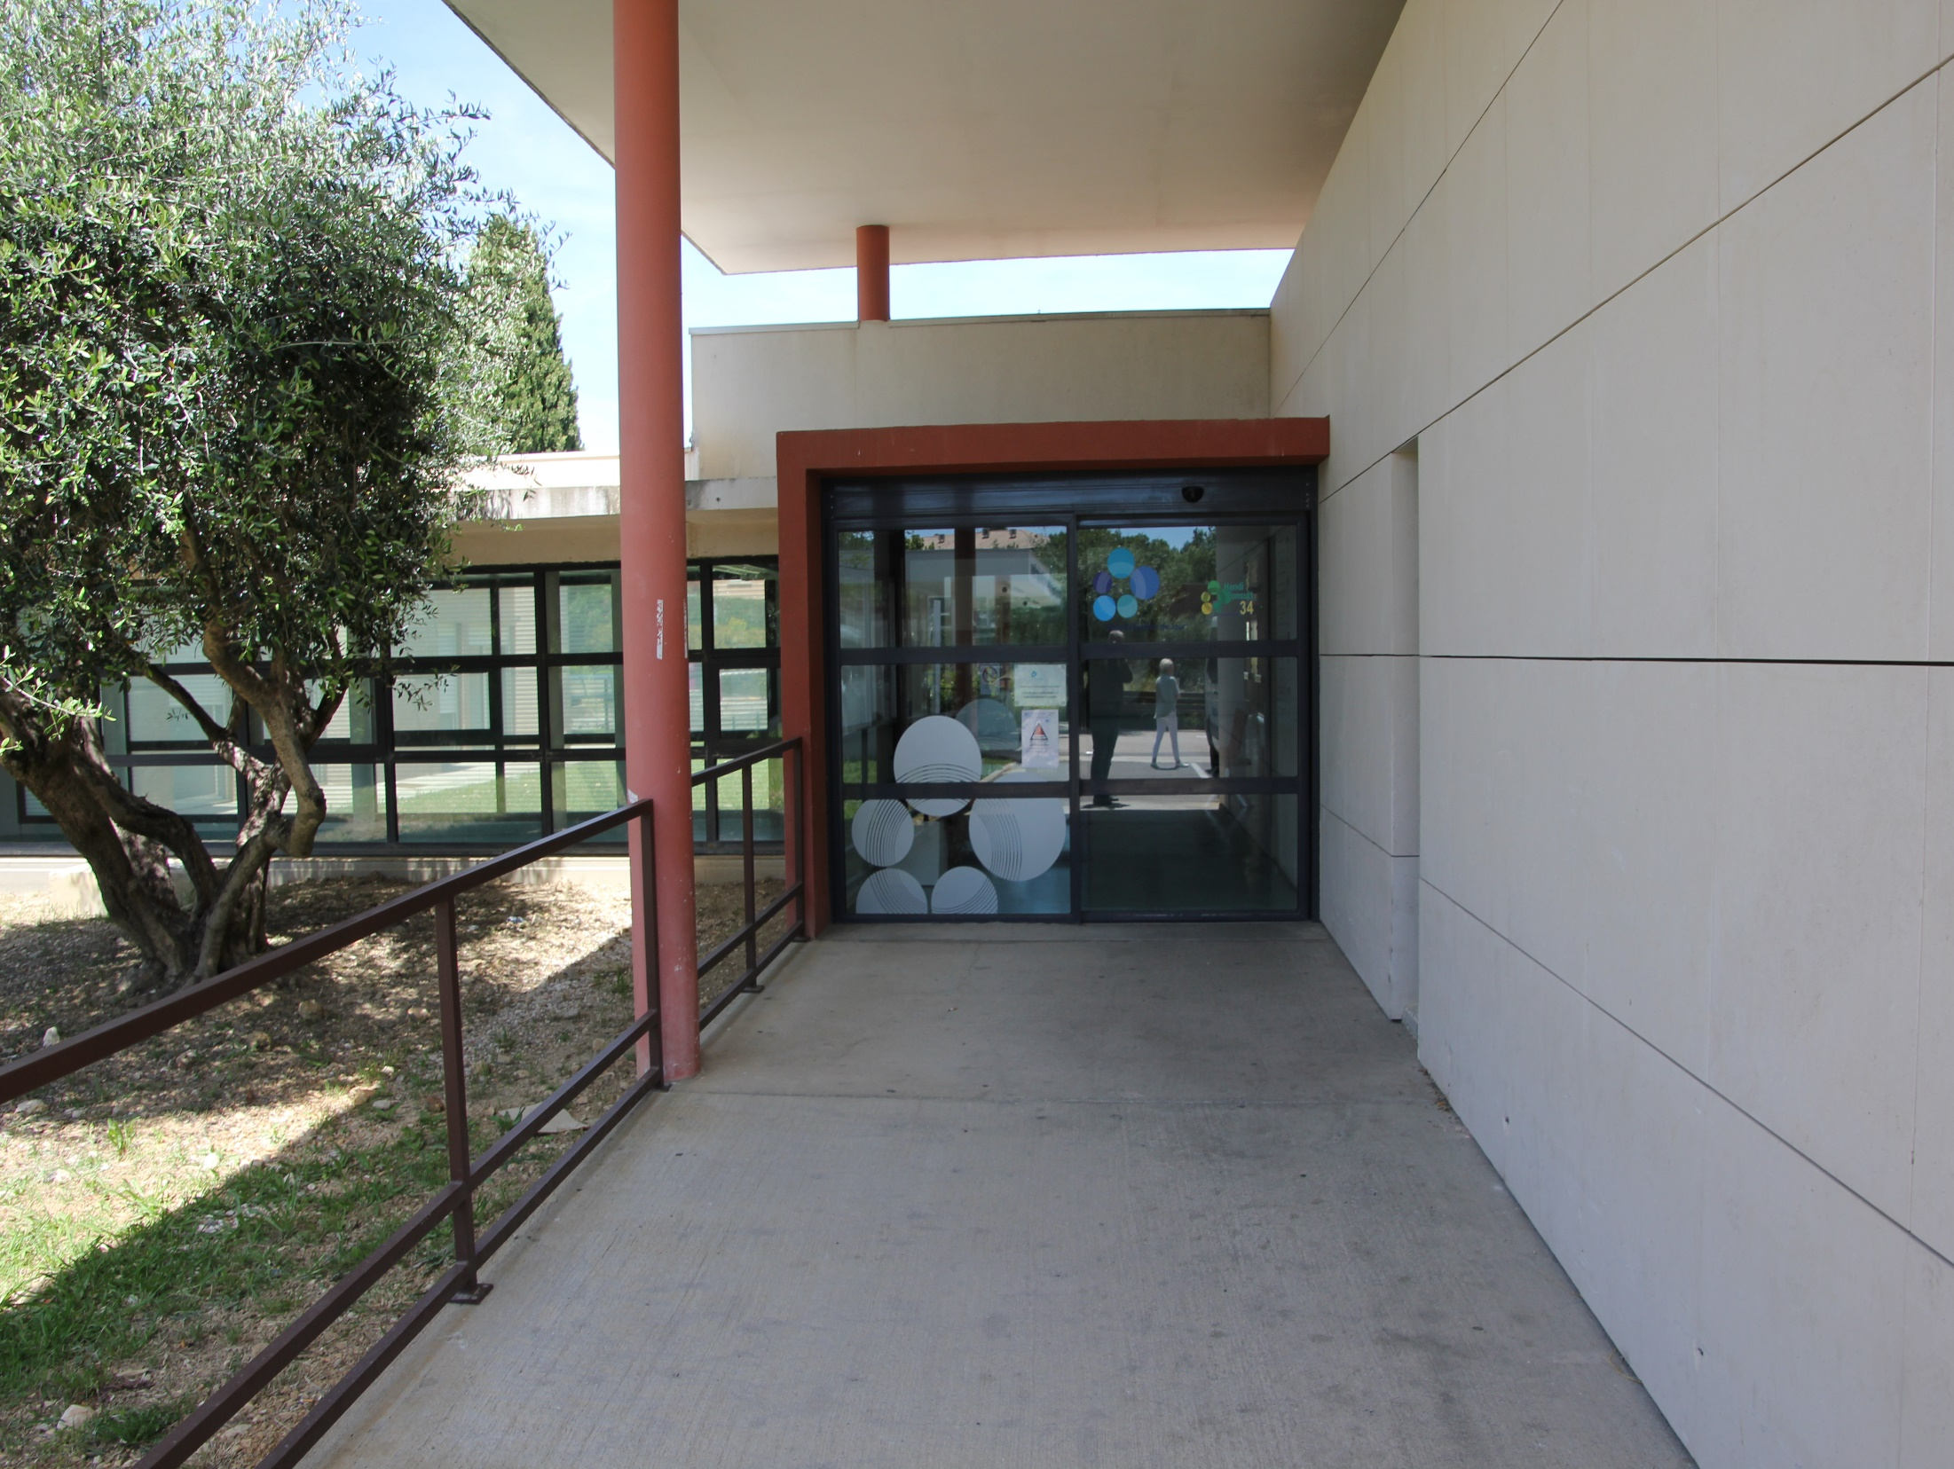

Slide 10
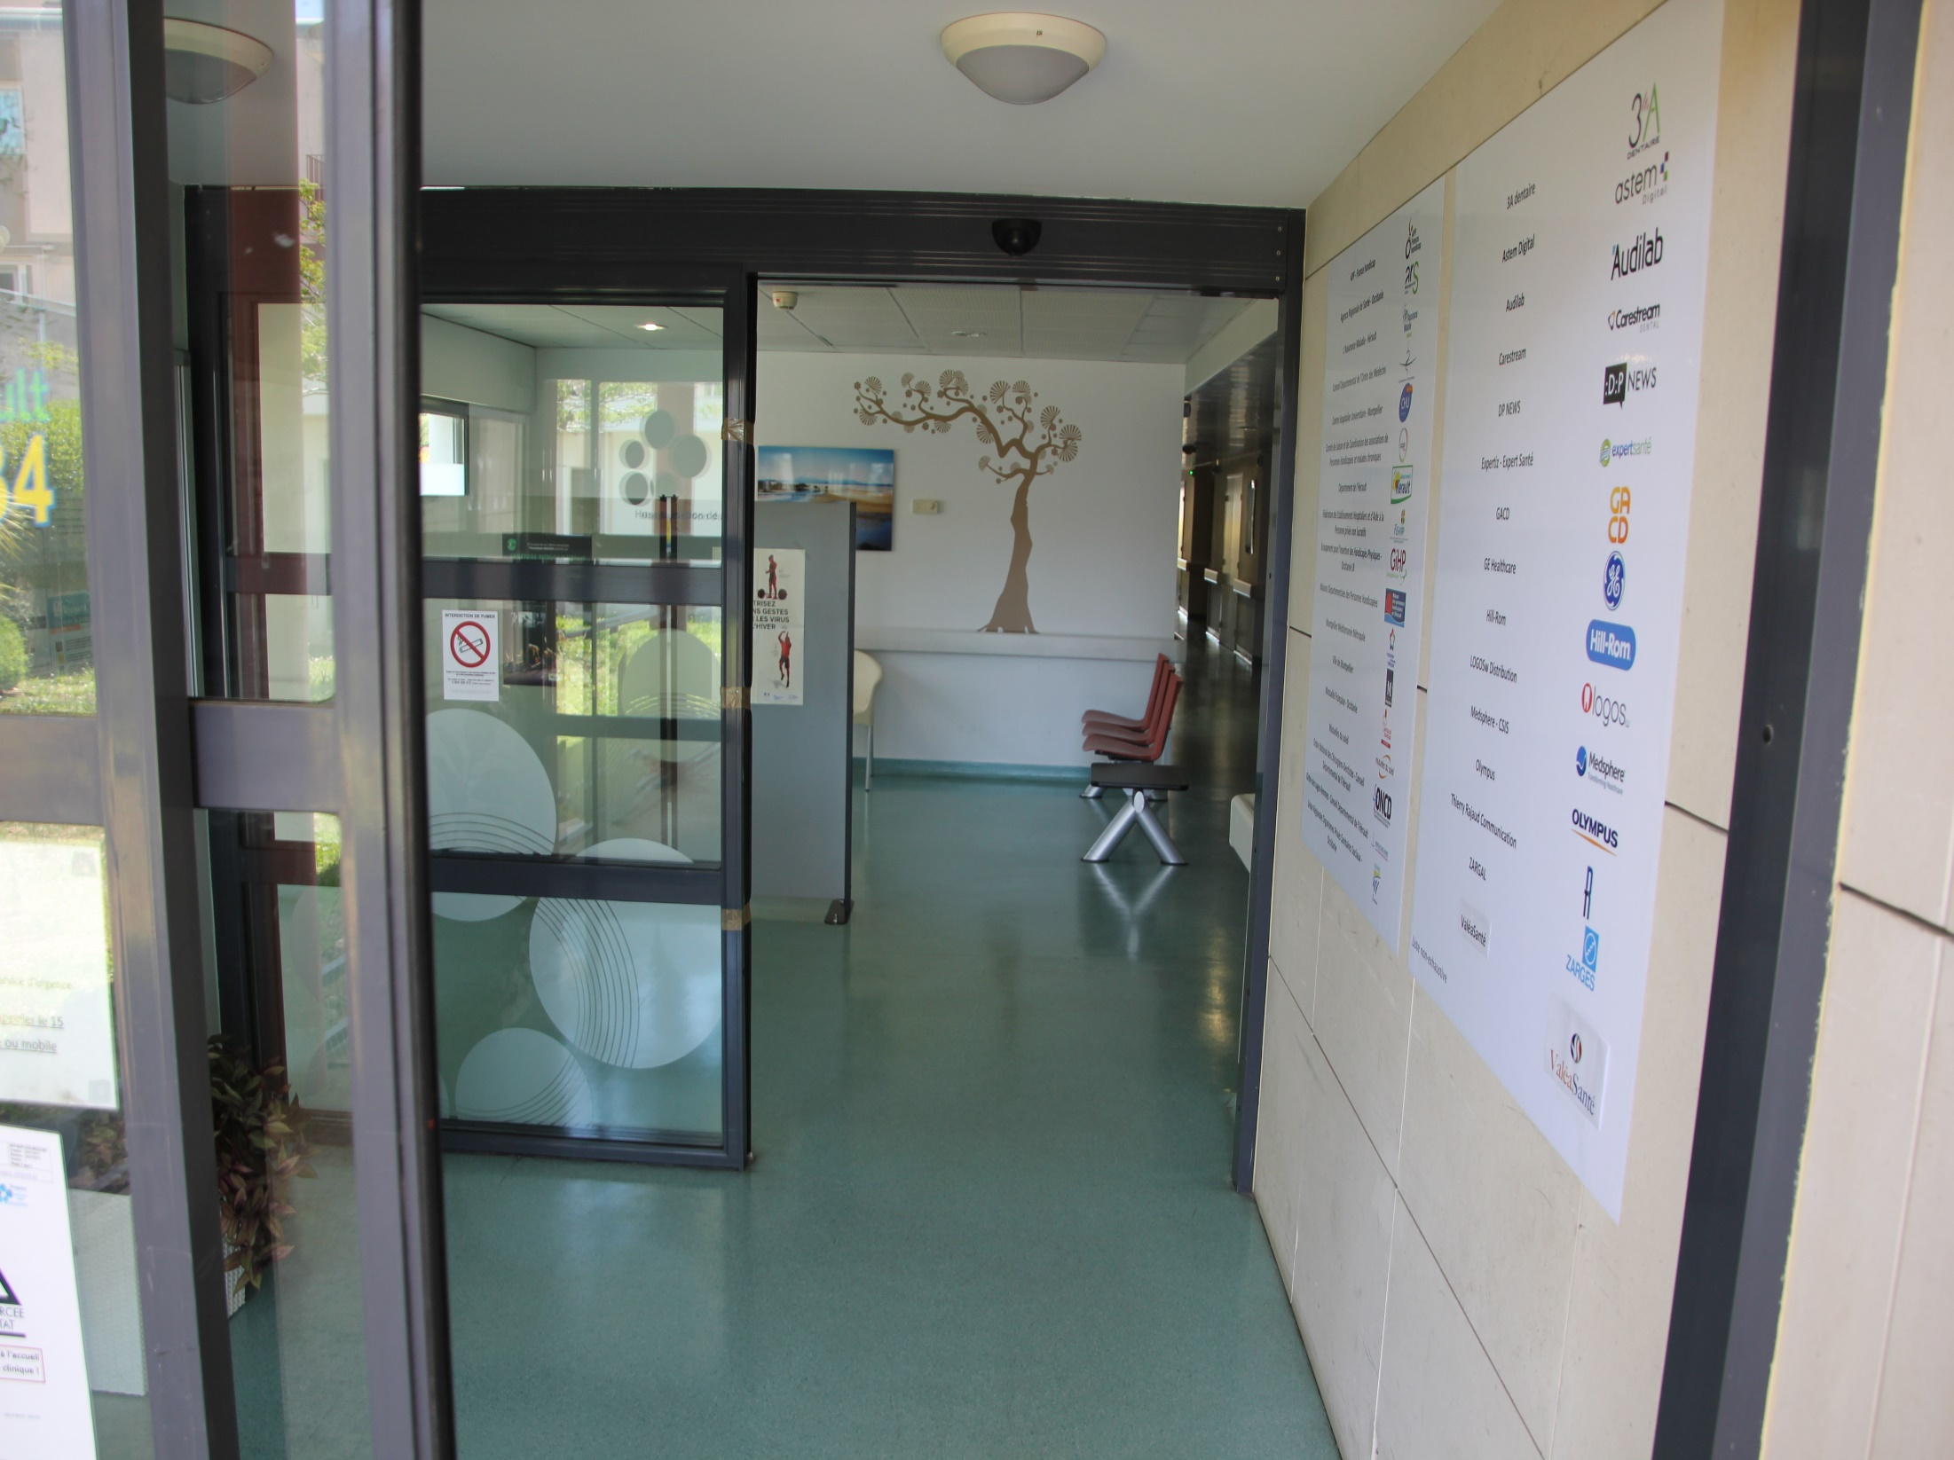

Slide 11
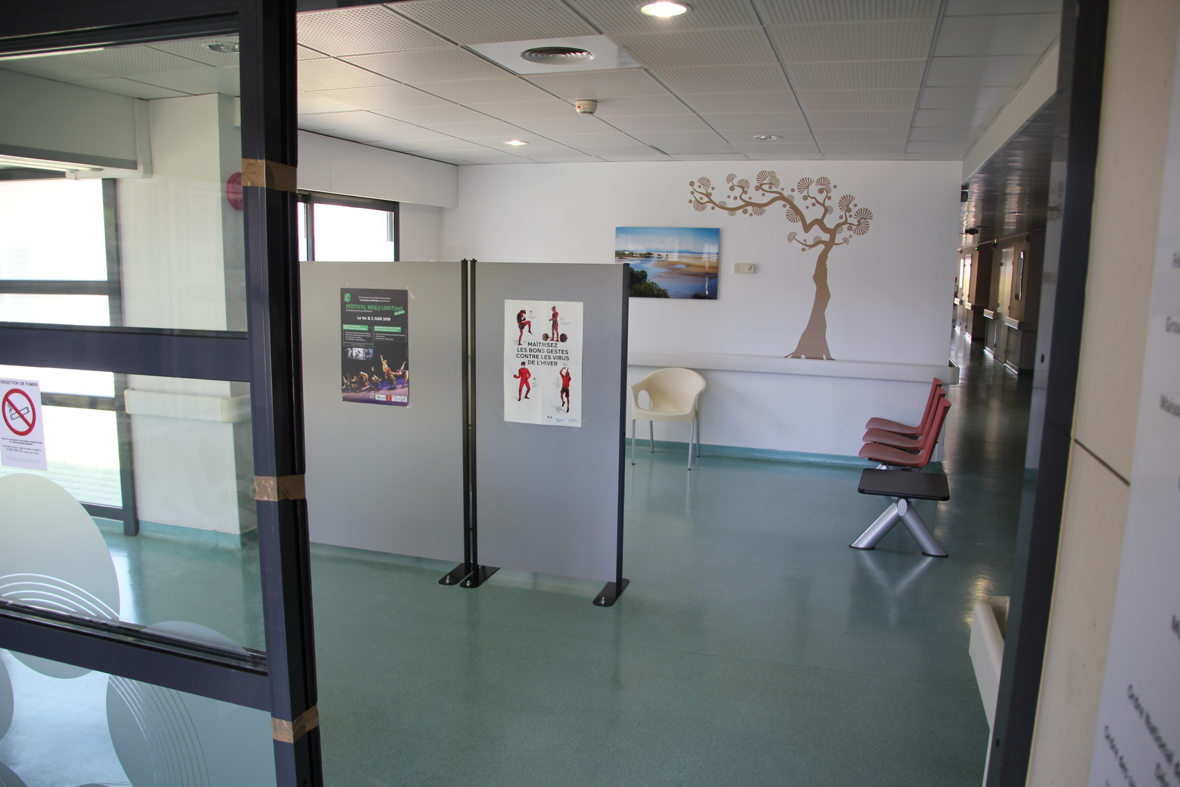
Entrée vers salle attente et secrétariat

Slide 12
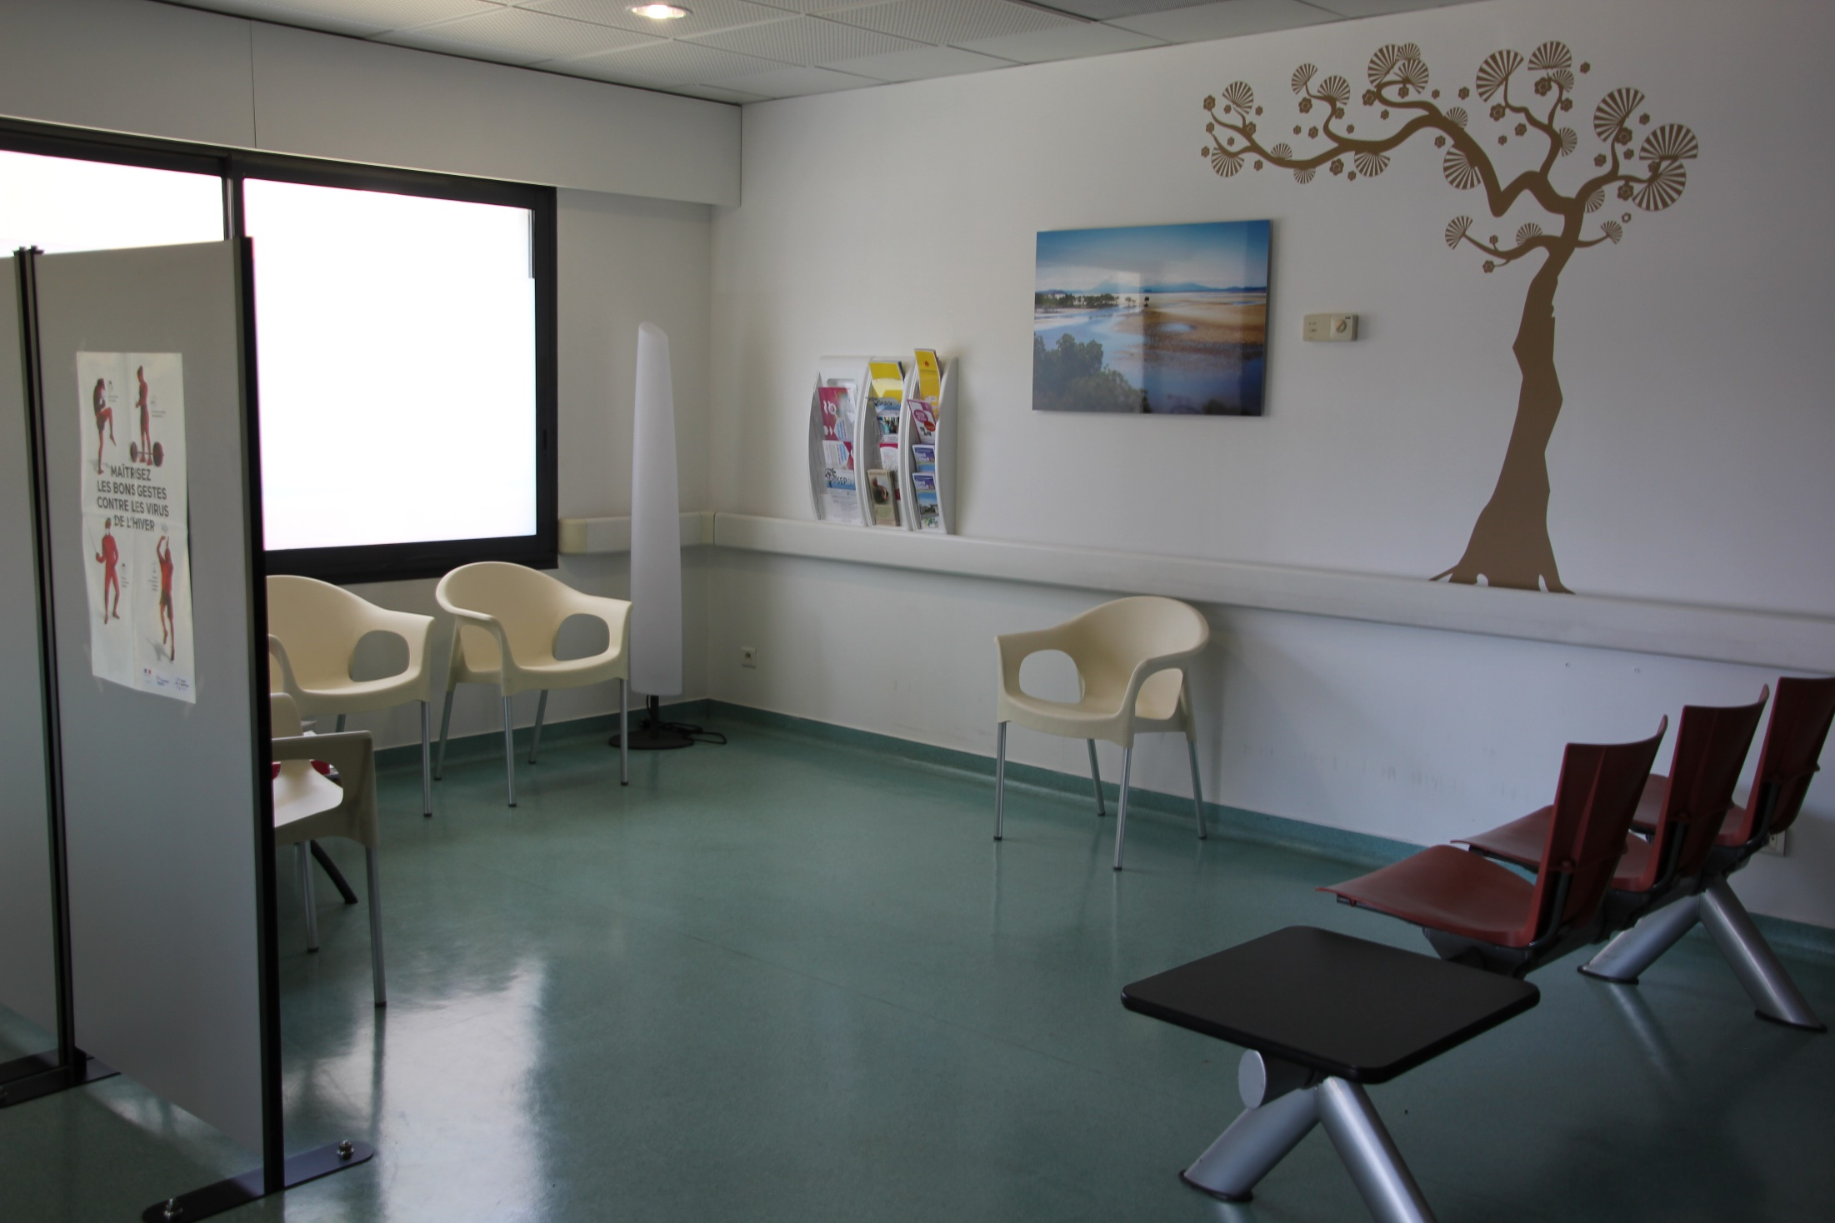
Salle d’attente

Slide 13
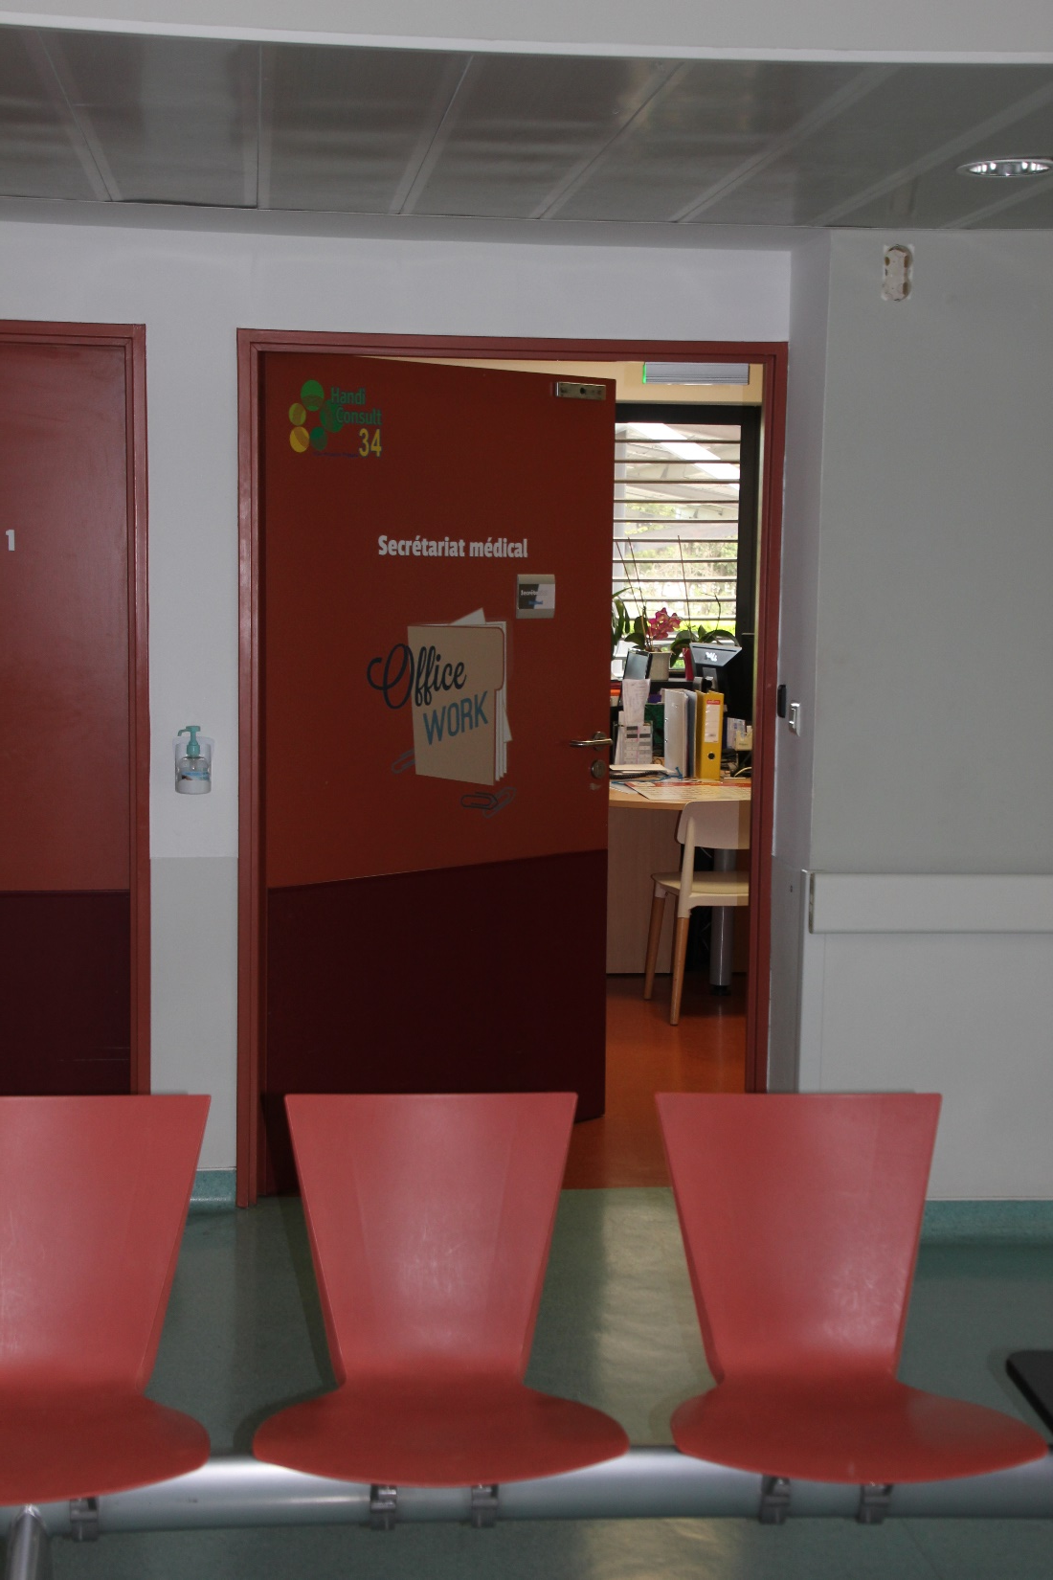
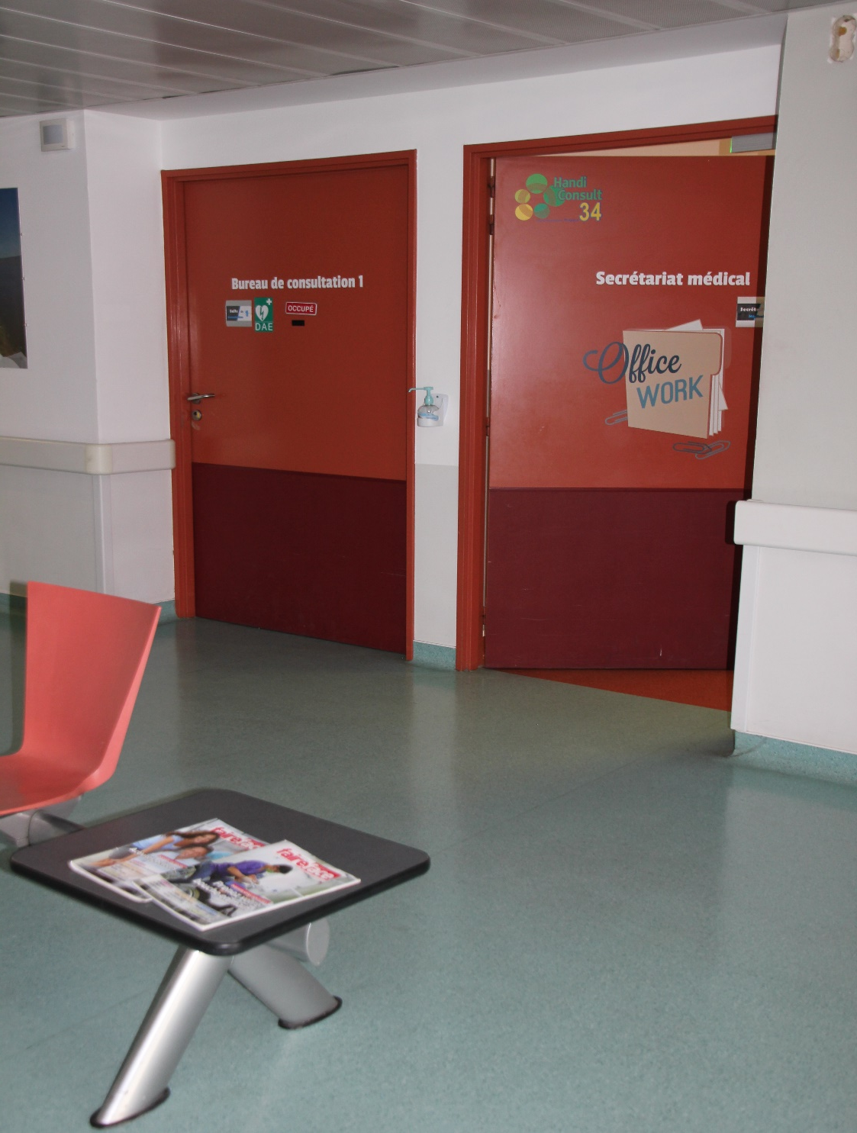
Secrétariat

Slide 14
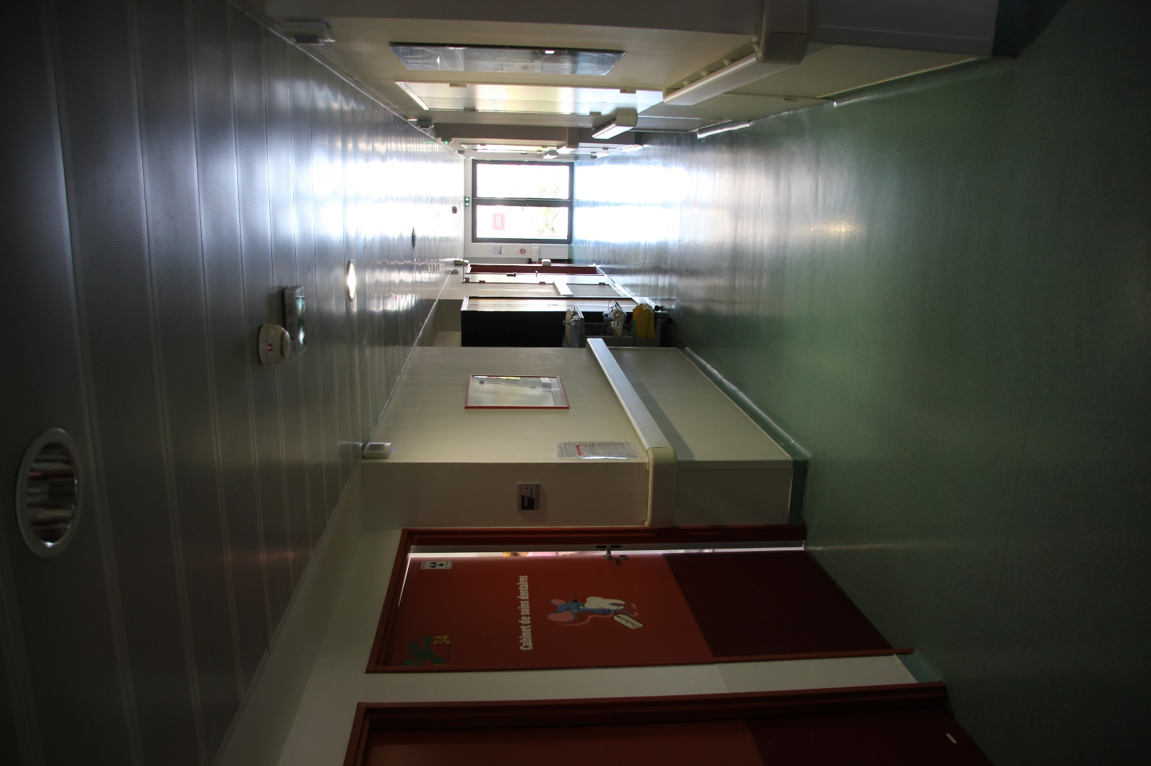
Couloir vers les salles de soins

Slide 15
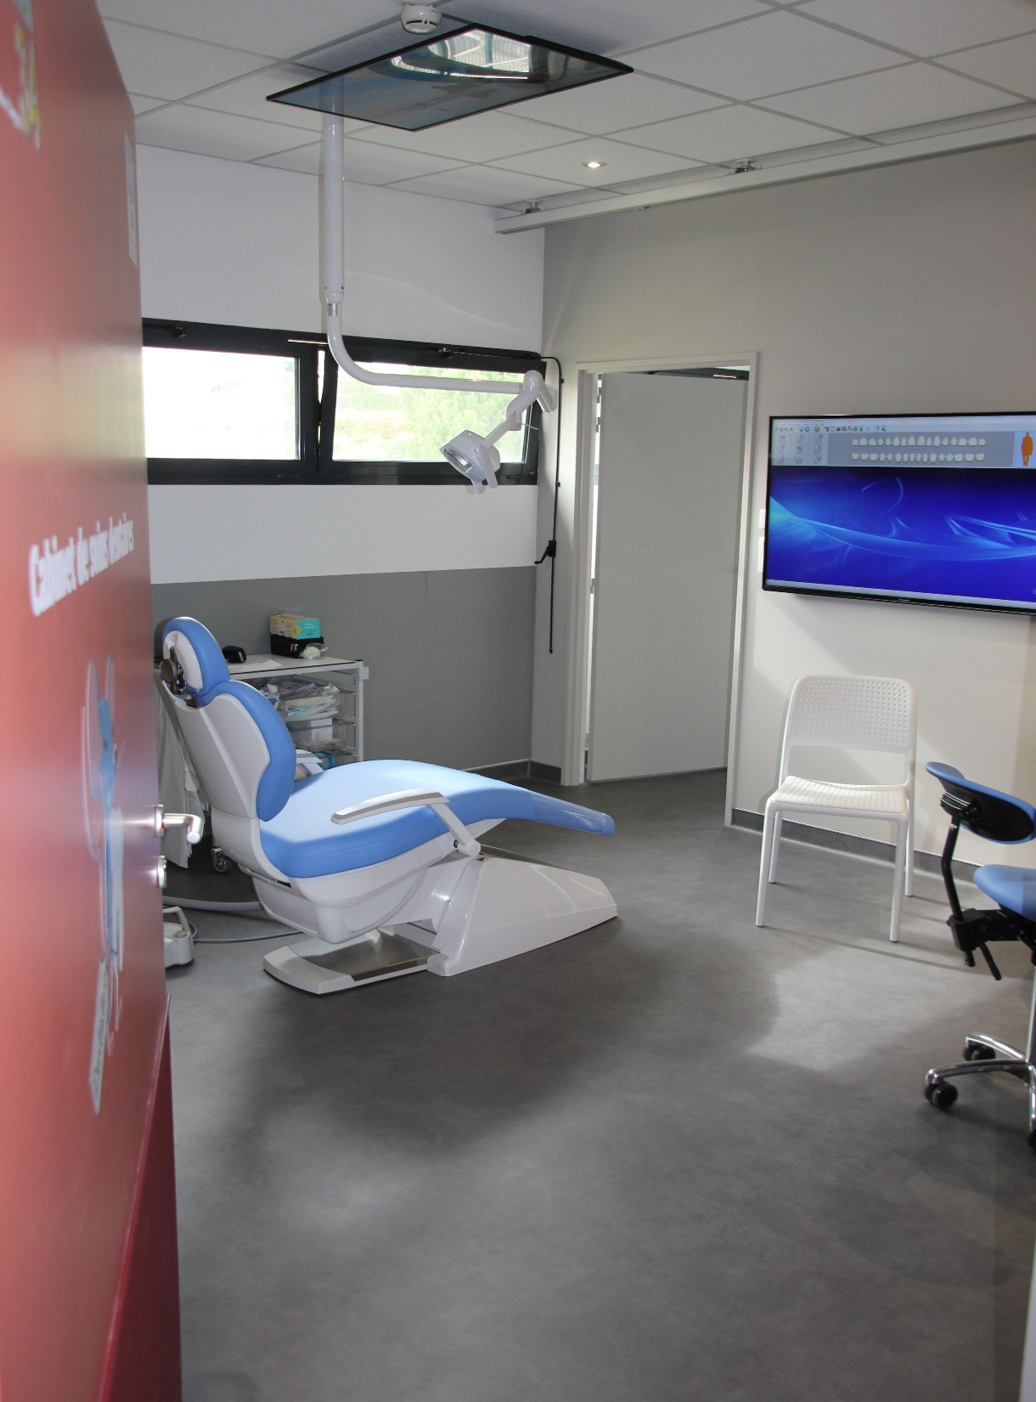
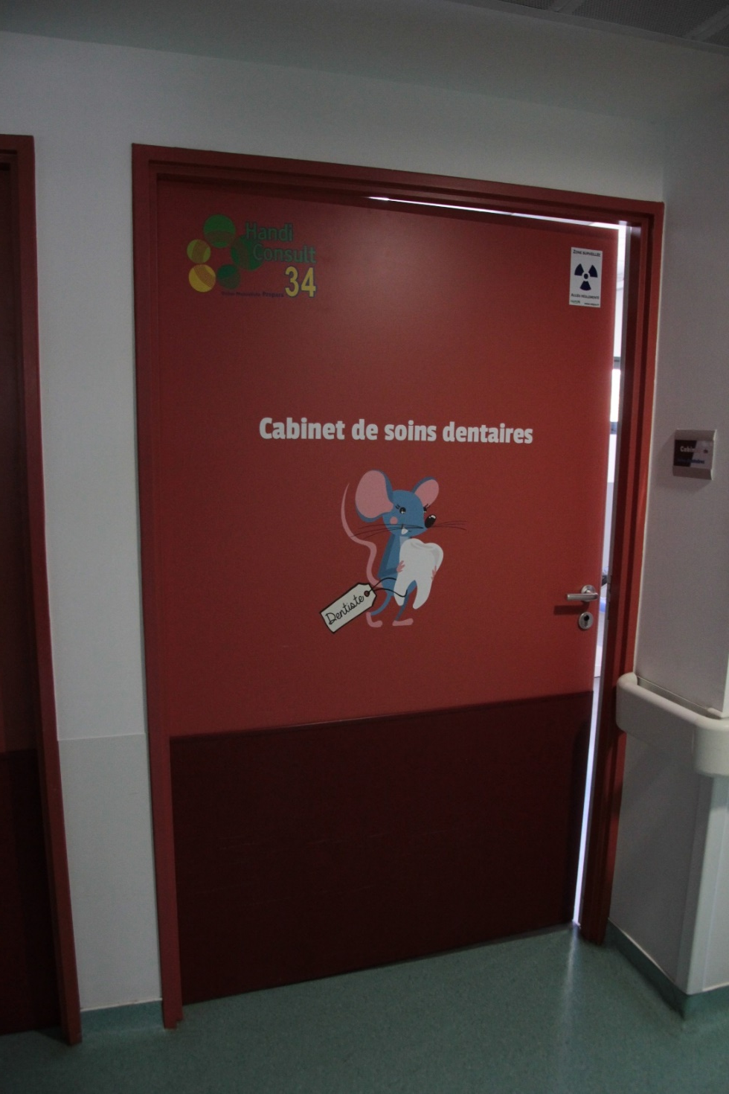
Cabinet dentaire

Slide 16
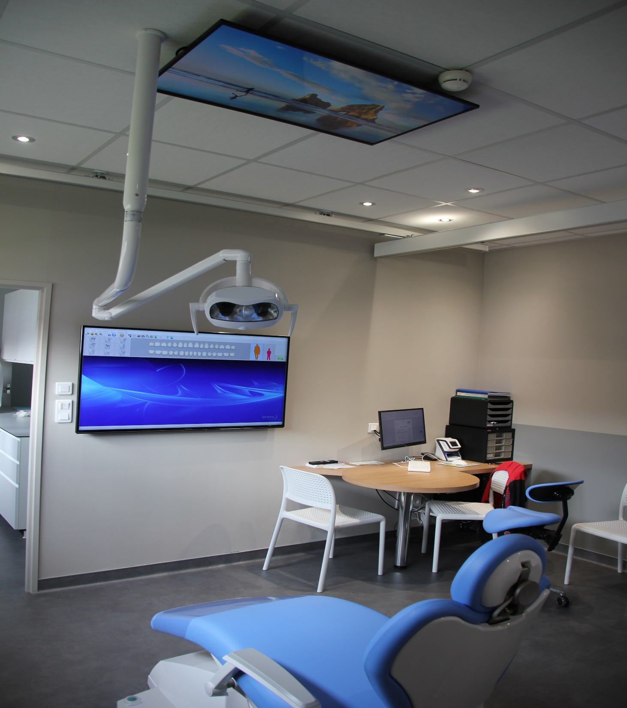

Slide 17
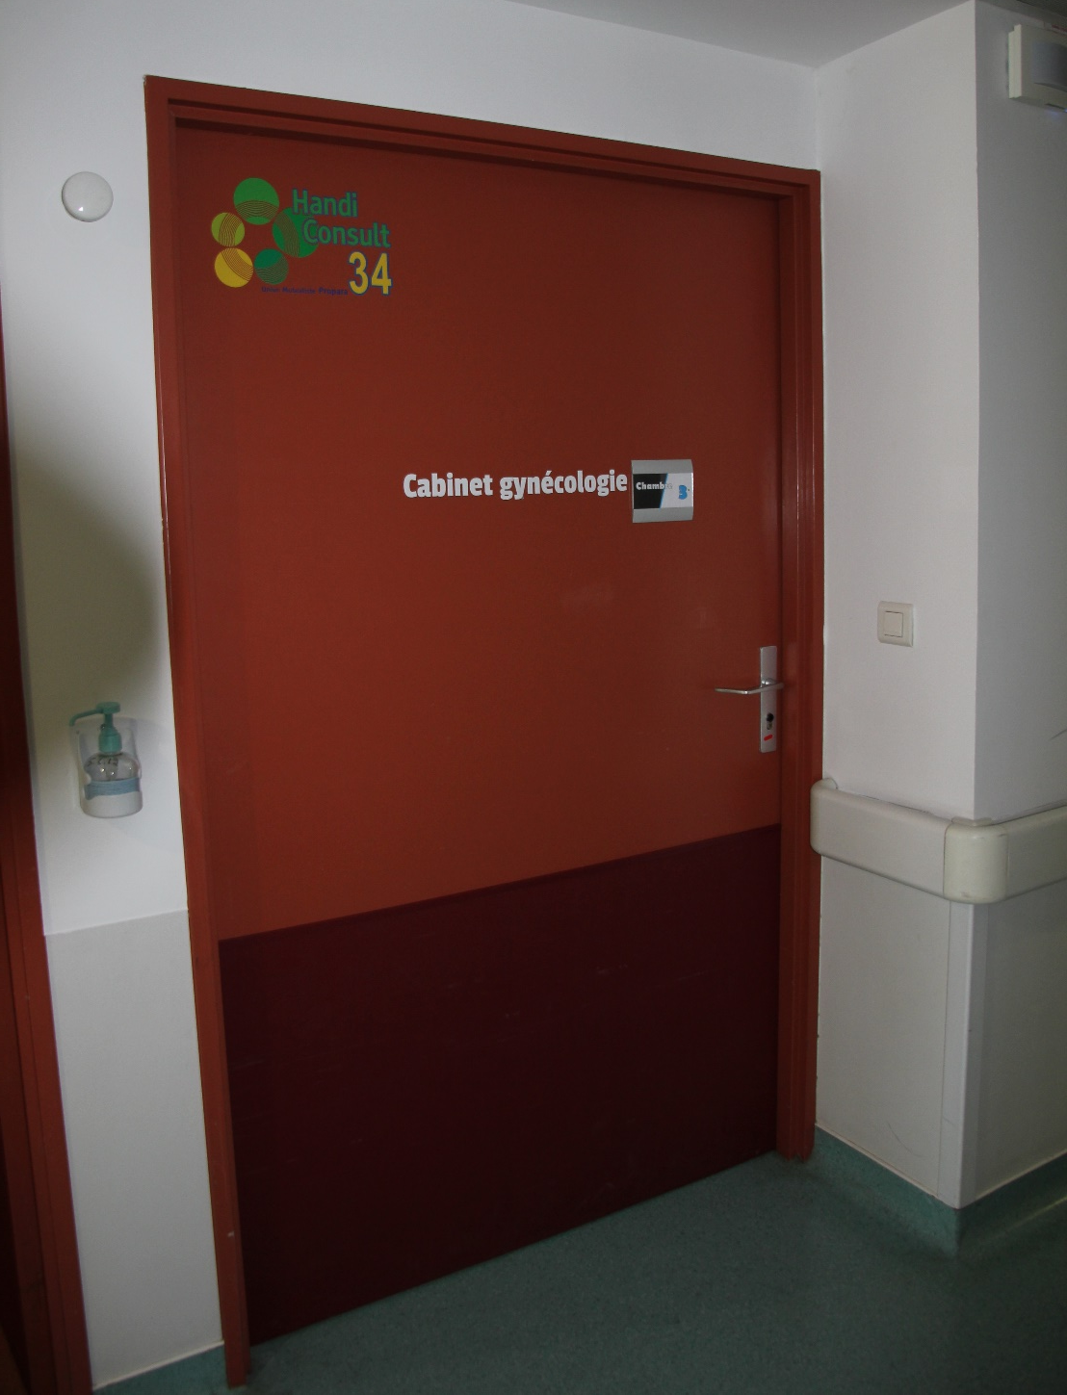
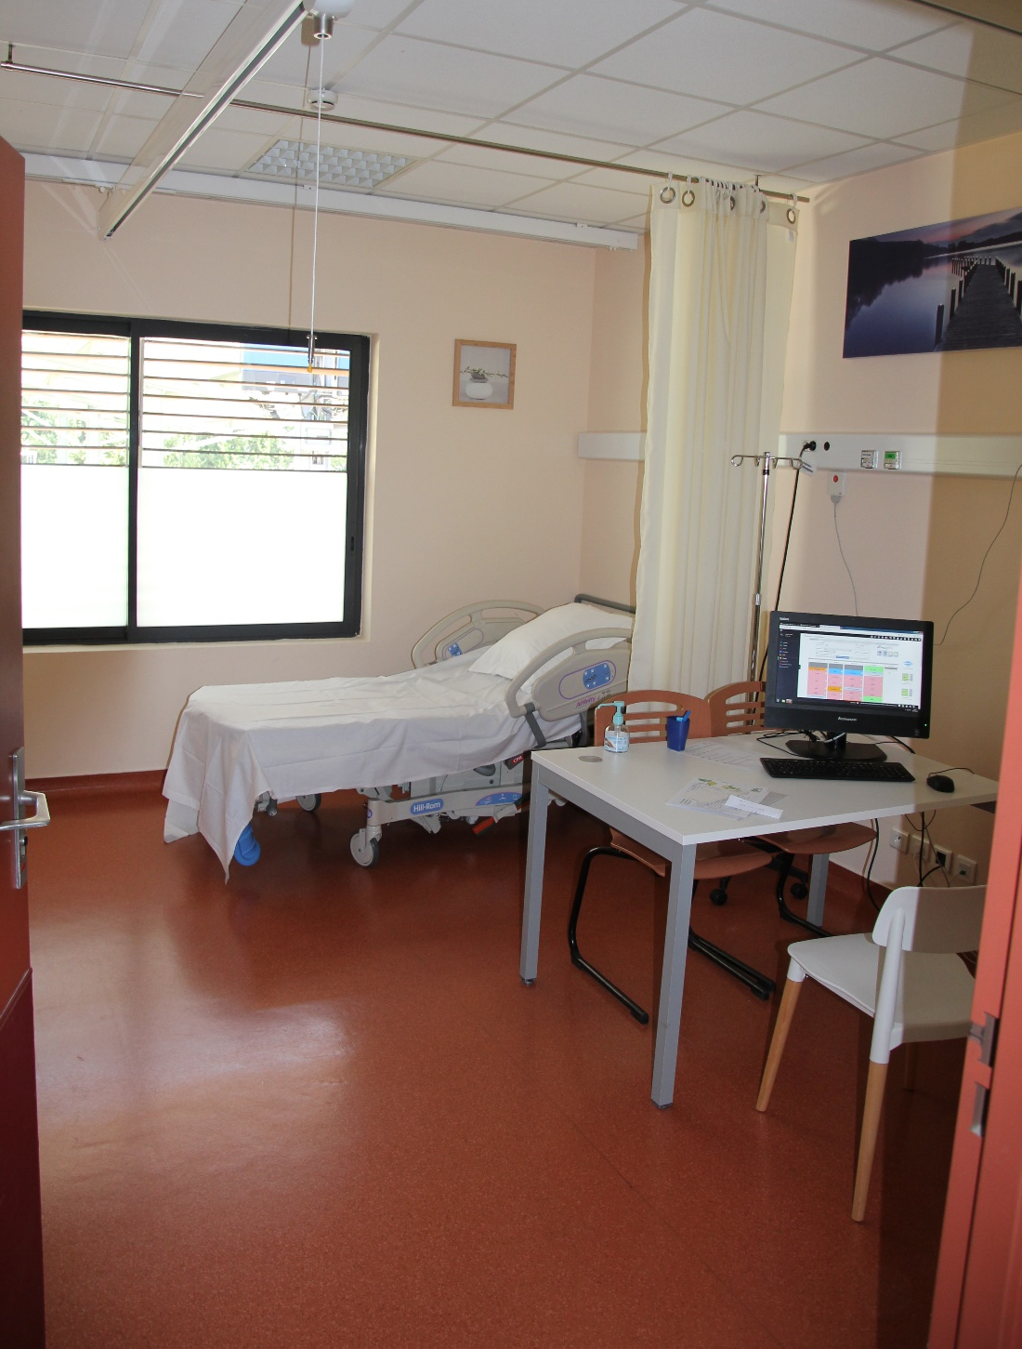
Salle de soins de gynécologie-obstétrique

Slide 18
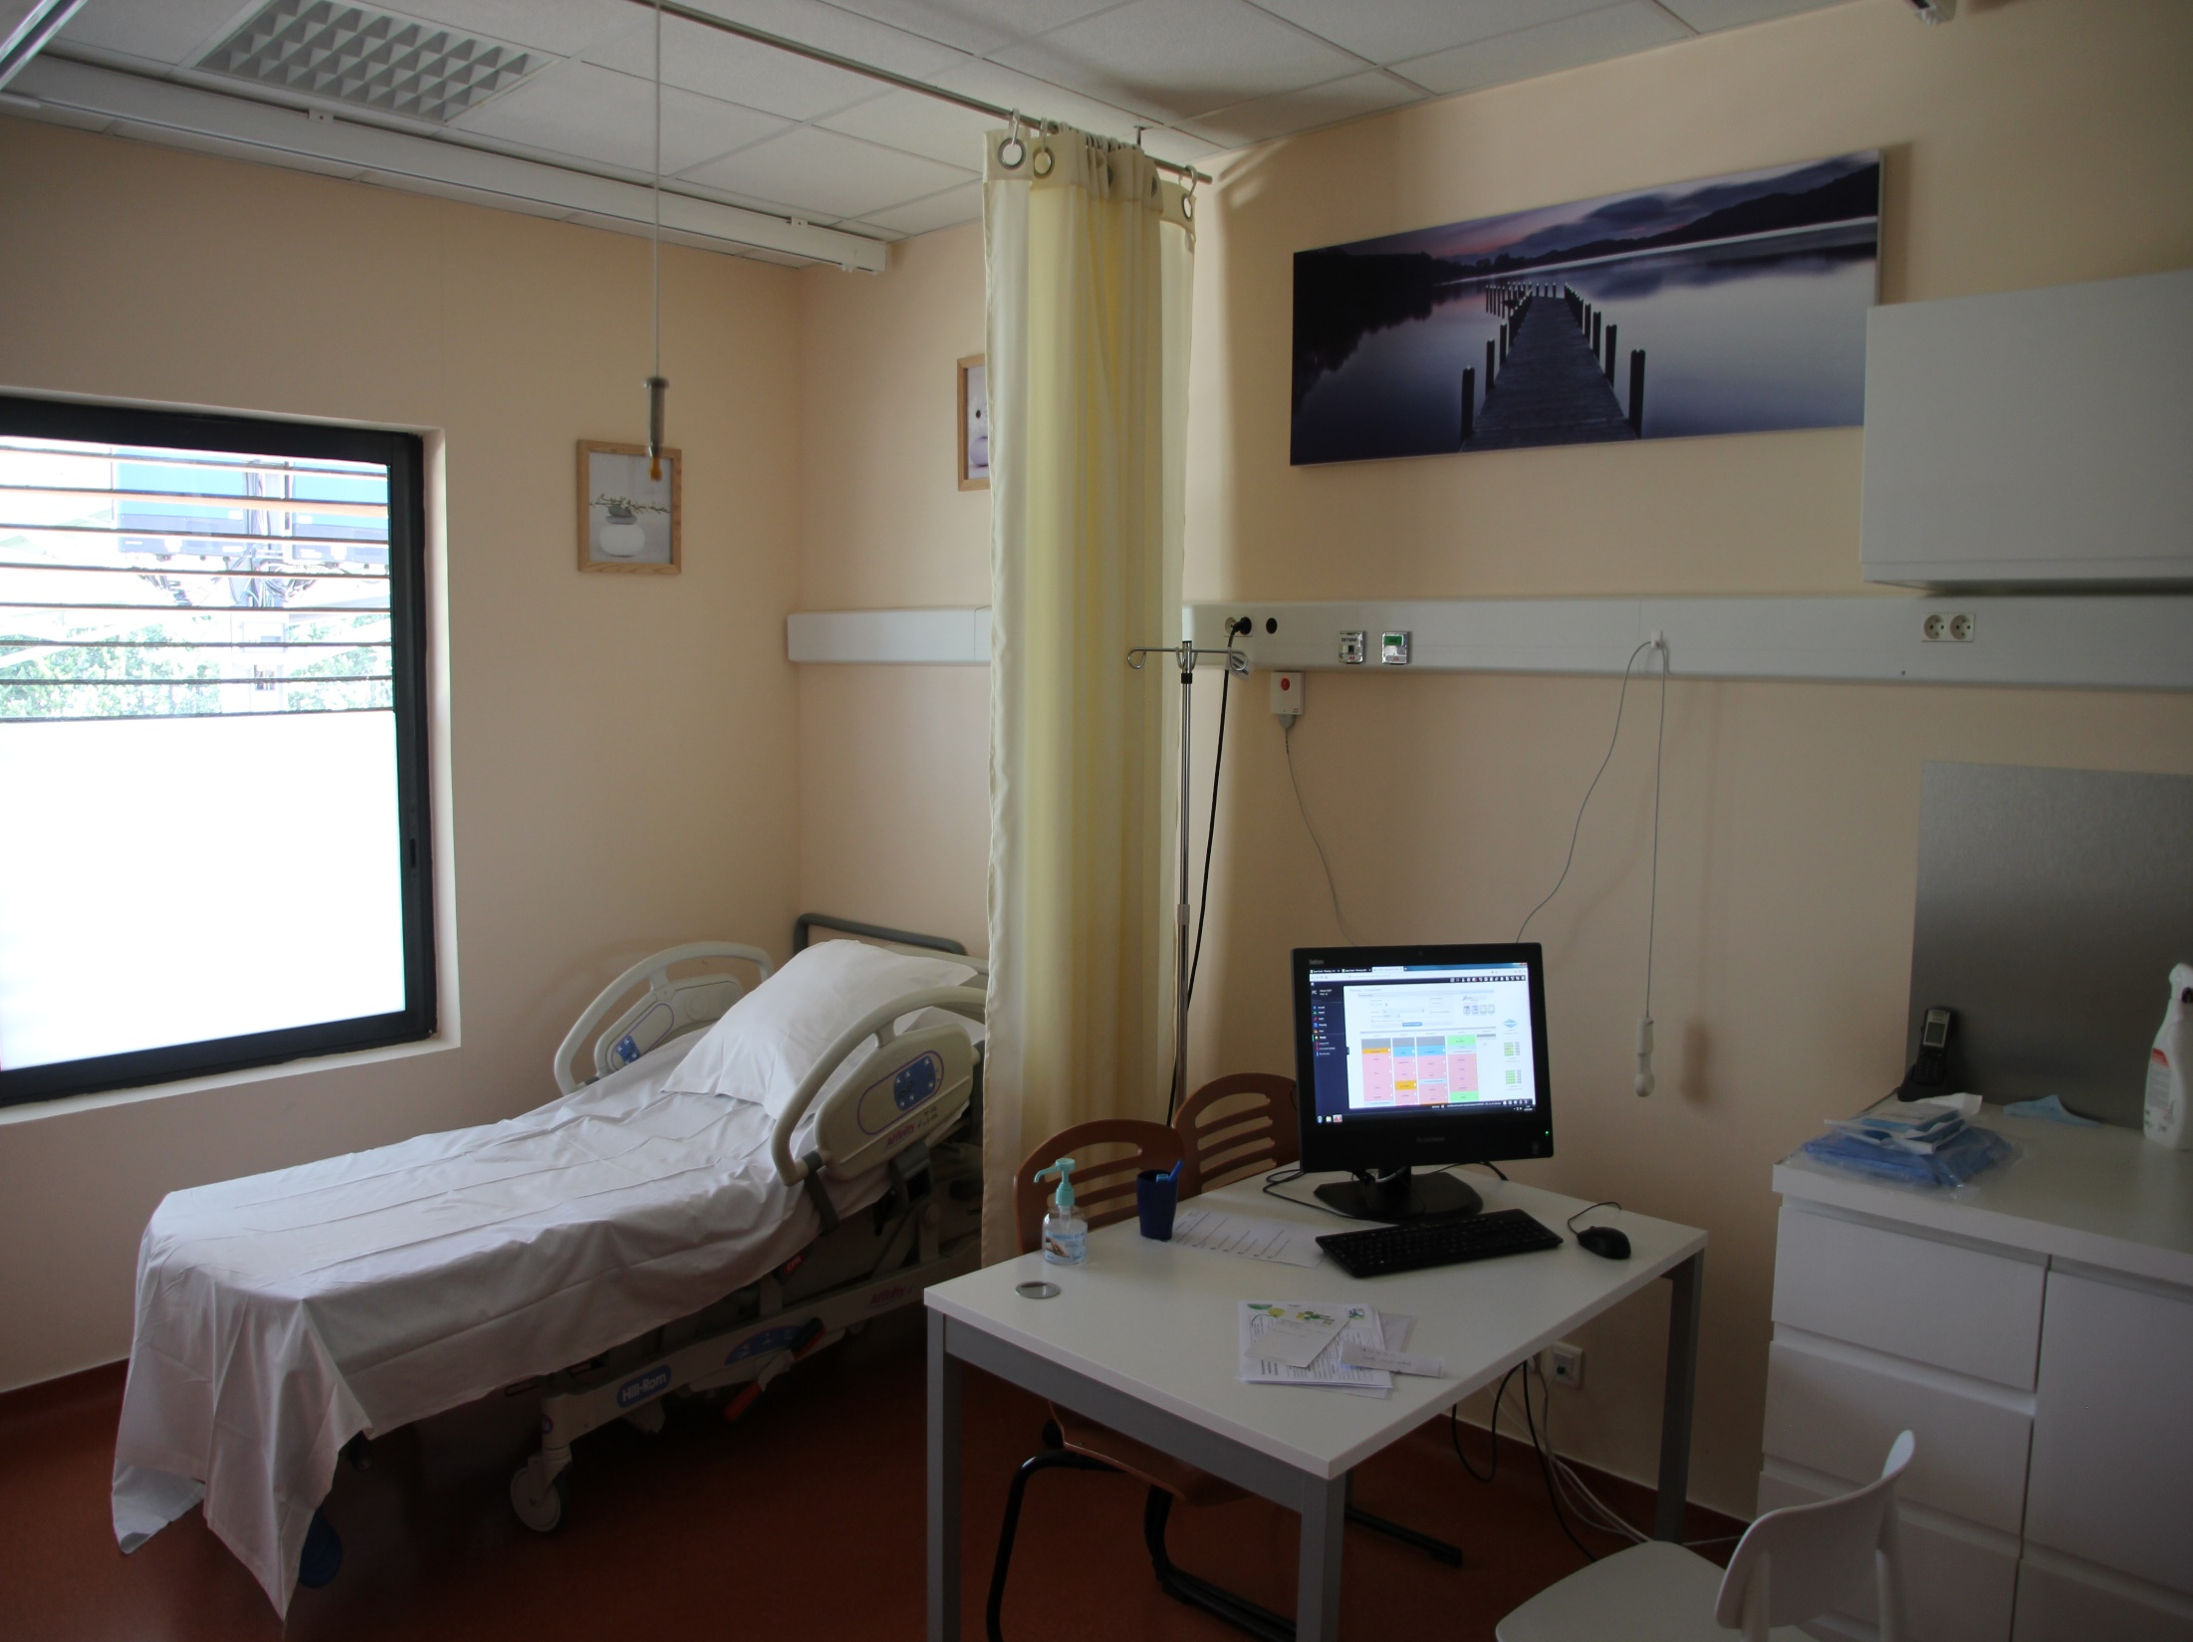

Slide 19
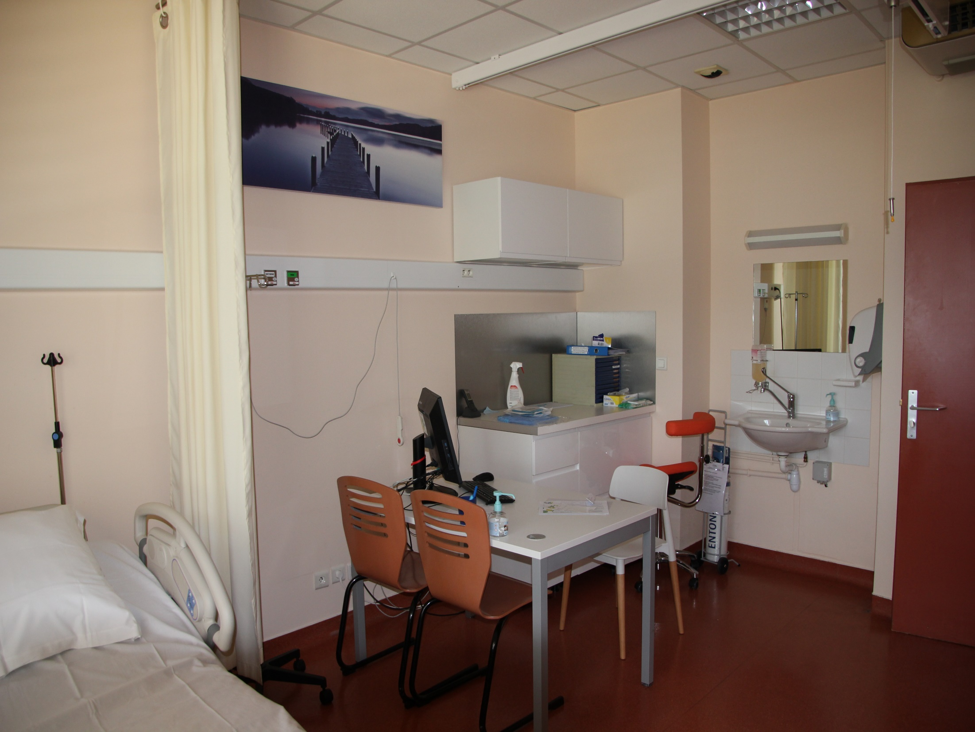

Slide 20
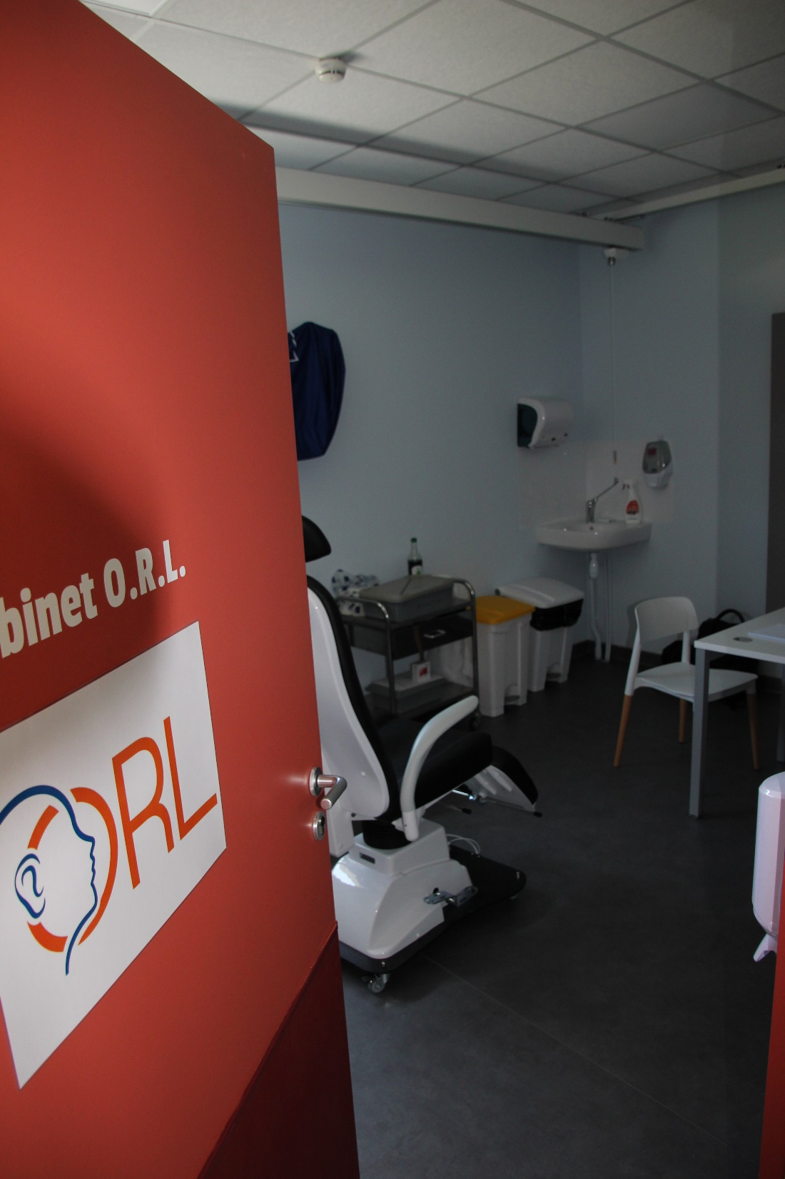
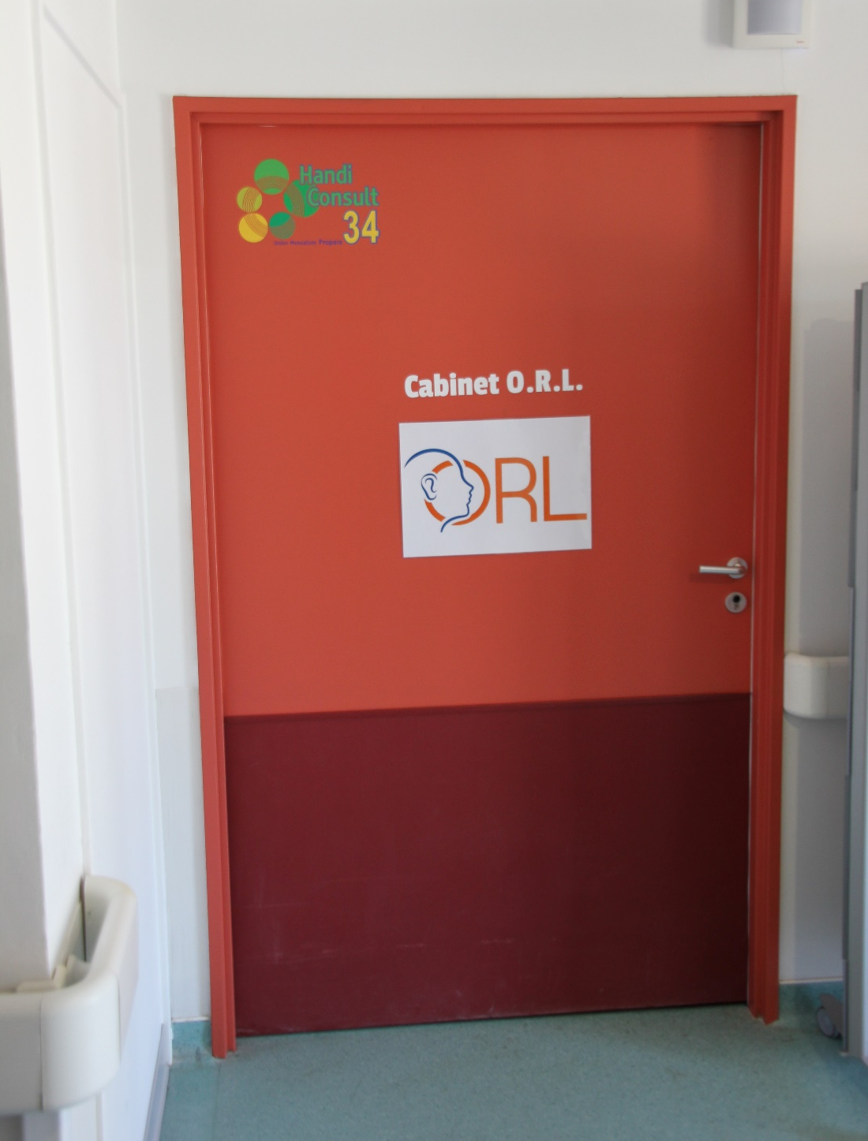
Cabinet ORL

Slide 21
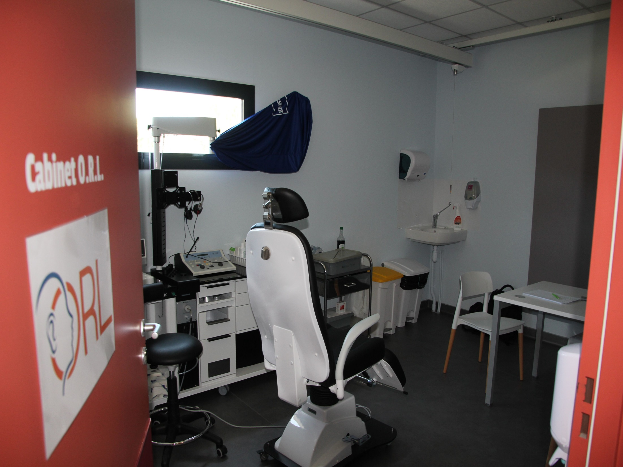

Slide 22
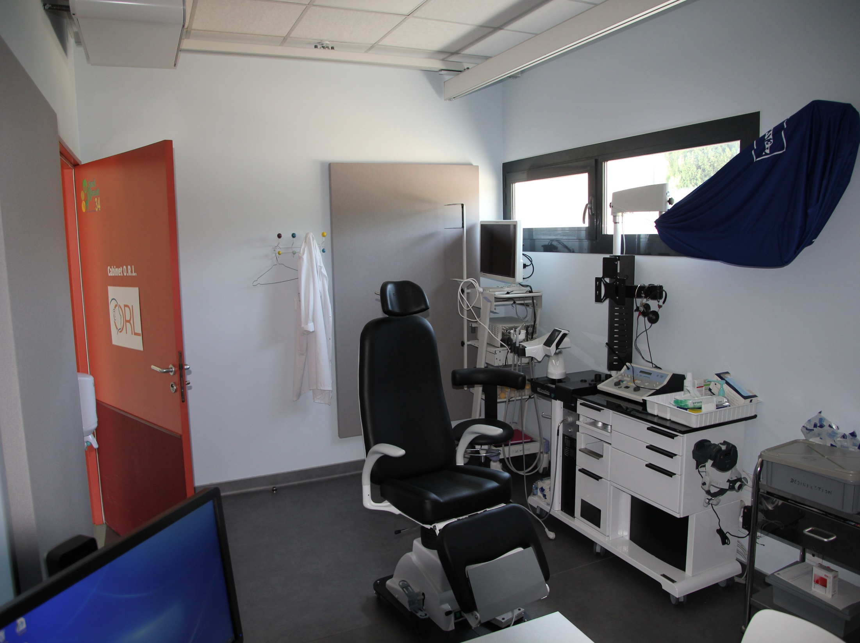

Slide 23
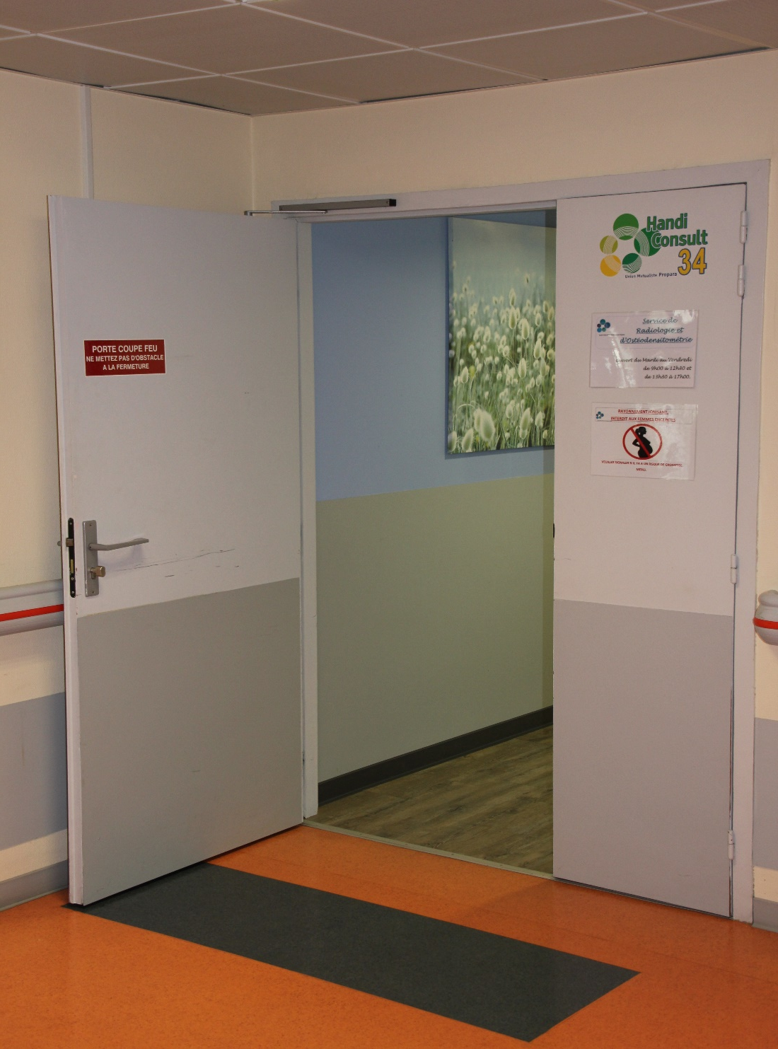
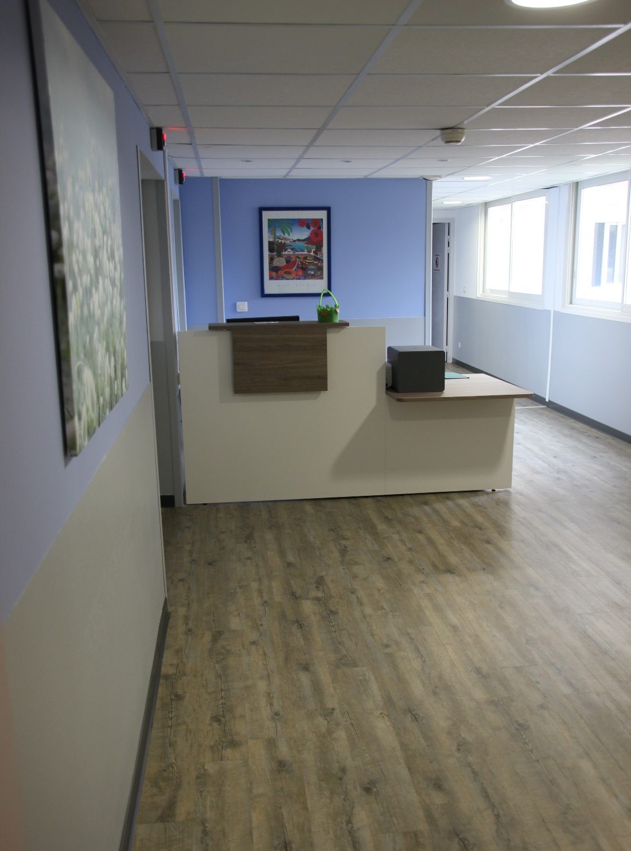
Radiologie (panoramique dentaire): entrée

Slide 24
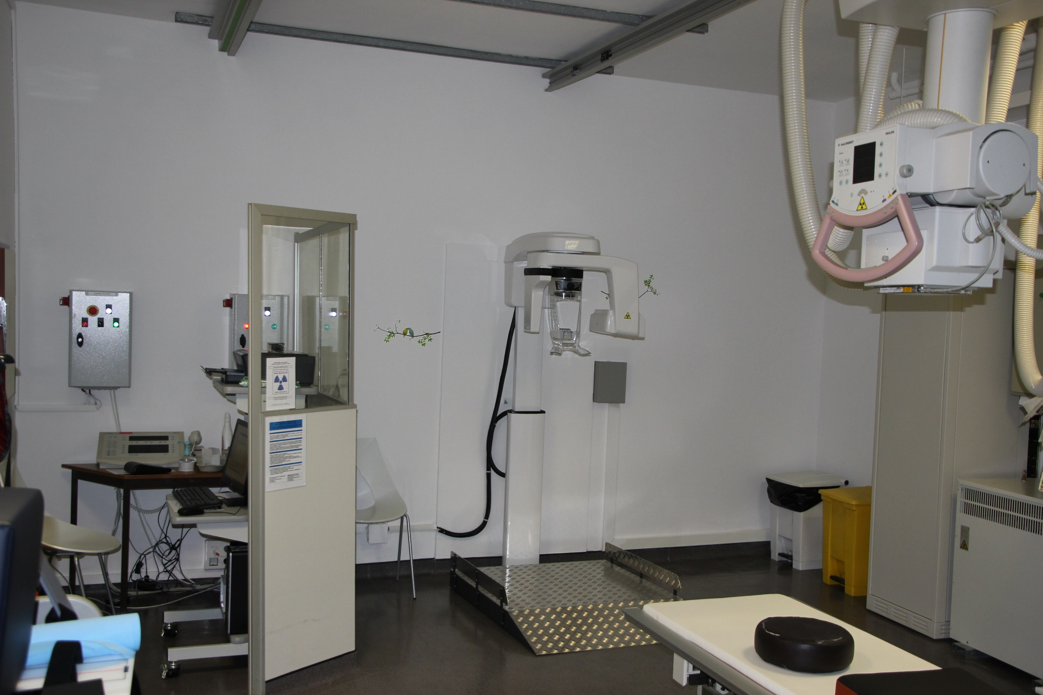
Radiologie (panoramique dentaire): salle

Slide 25
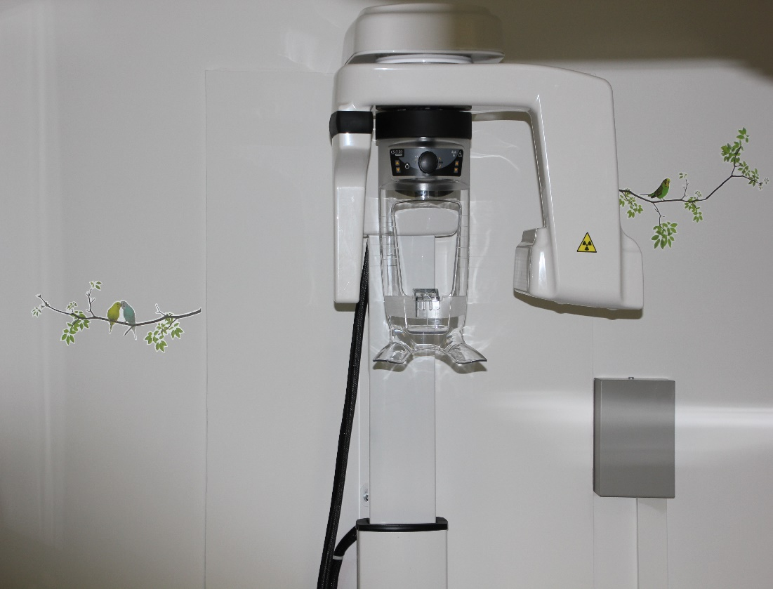
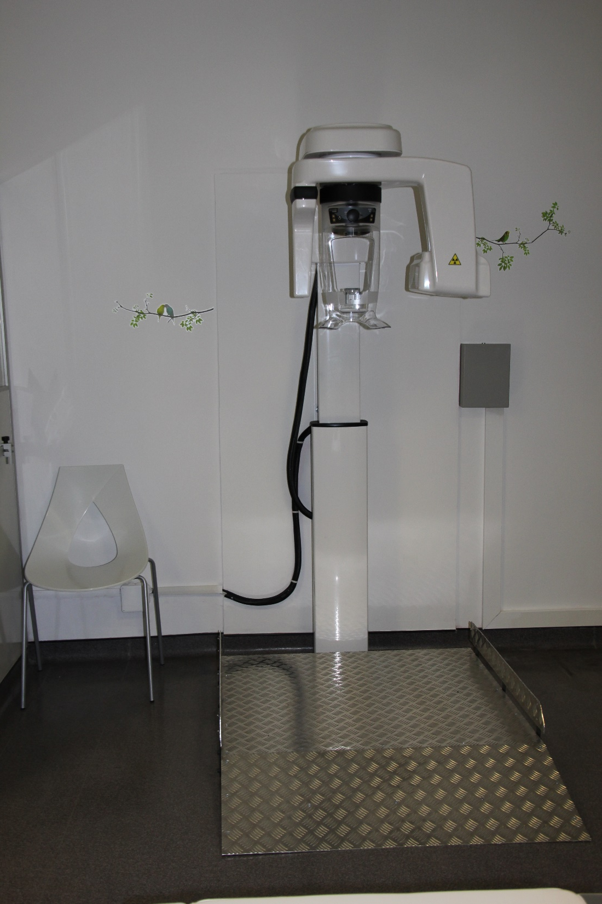
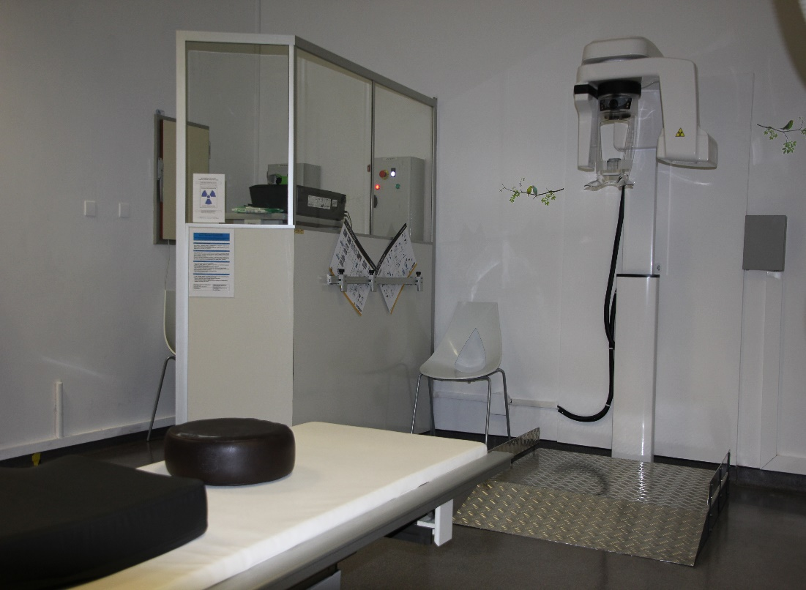
Radiologie (panoramique dentaire) : salle

Slide 26
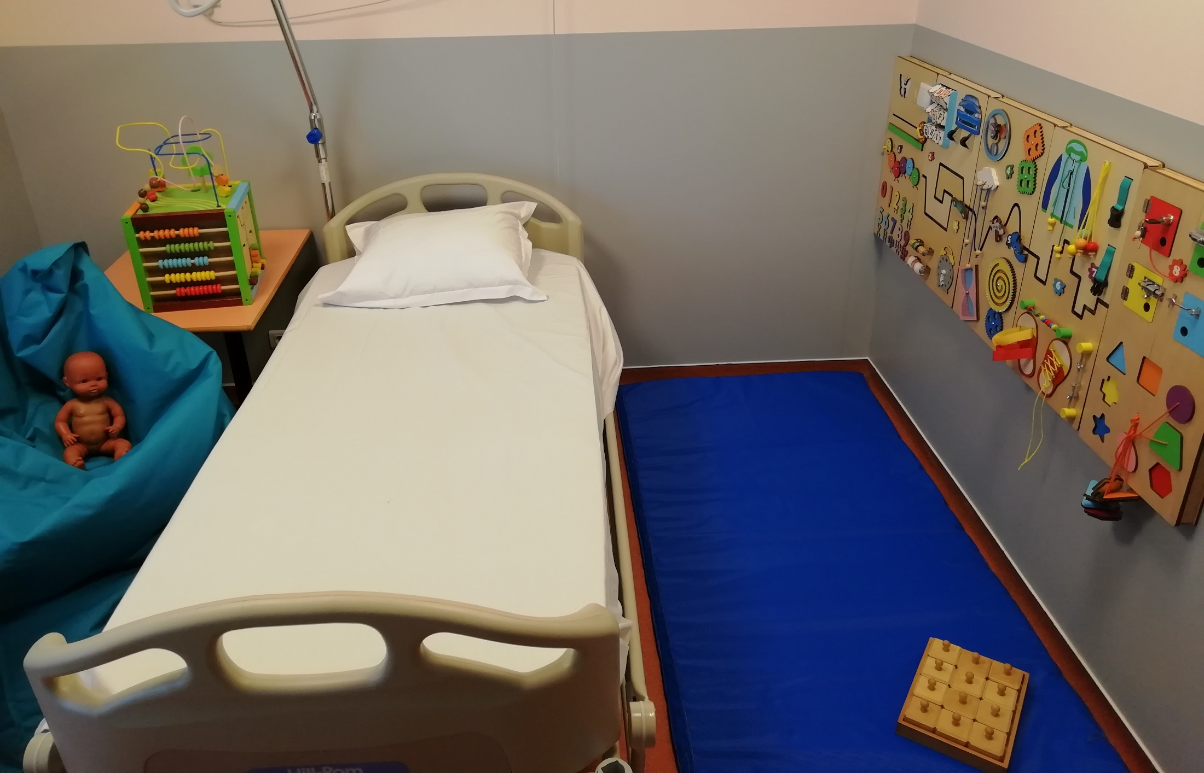
Espace d’attente calme-retrait enfants

Slide 27
HandiConsult34
www.handiconsult34.fr
handiconsult34@propara.fr

